Slide 1
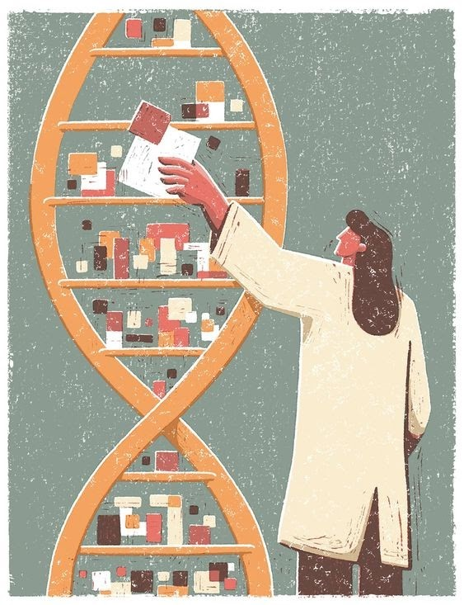
ΑΝΘΡΩΠΙΝΟ ΓΟΝΙΔΙΩΜΑ & ΚΑΡΚΙΝΟΓΕΝΕΣΗ
Αναστασία Γεωργαντά
Βιολόγος, MSc In Lung Cancer
Ογκολογική Μονάδα Γ’ Παθολογικής
Κλινικής και Ομώνυμου Εργαστηρίου
ΓΝΑ «Σωτηρία»

Slide 2
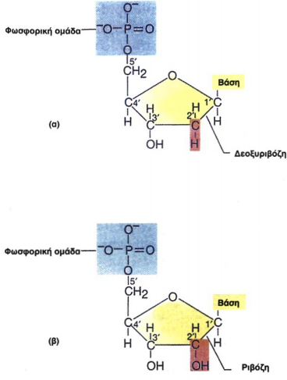
ΓΕΝΕΤΙΚΟ ΥΛΙΚΟ
Οι ερευνητές :
Εντόπισαν στον πυρήνα των κυττάρων το DNA, έως το 1944 δεν ήταν γνωστό ότι αποτελεί το γενετικό υλικό των οργανισμών
Πίστευαν ότι τα μόρια που μεταφέρουν τη γενετική πληροφορία είναι οι πρωτεΐνες λόγω πολυπλοκότητας
Επειδή είναι αποτέλεσμα συνδυασμού είκοσι διαφορετικών αμινοξέων, ενώ τα νουκλεϊκά οξέα είναι συνδυασμός τεσσάρων μόνο νουκλεοτιδίων

Slide 3
Επανάληψη πειράματος από Avery&McCarthy
1944
Διαχωρίστηκαν τα συστατικά των νεκρών λείων βακτηρίων σε υδατάνθρακες, πρωτεΐνες, λιπίδια, RNA, DNA και ελέχθη ποιο από αυτά είχε την ικανότητα μετασχηματισμού
Διαπιστώθηκε:
Tο συστατικό που προκαλούσε το μετασχηματισμό των αδρών βακτηρίων σε λεία ήταν το DNA
Παράλληλα, υπήρχαν πολλά βιοχημικά δεδομένα που υποστήριζαν ότι το DNA είναι το γενετικό υλικό
DNA
Η ποσότητα του DNA σε κάθε οργανισμό είναι σταθερή και δε μεταβάλλεται από αλλαγές στο περιβάλλον
Η ποσότητα του DNA είναι ίδια σε όλα τα είδη κυττάρων ενός οργανισμού όπως στην περίπτωση του ανθρώπου σε αυτά του σπλήνα, της καρδιάς, του ήπατος κτλ.
Οι γαμέτες των ανώτερων οργανισμών, που είναι απλοειδείς, περιέχουν τη μισή ποσότητα DNA από τα σωματικά κύτταρα, που είναι διπλοειδή
Η ποσότητα του DNA είναι, κατά κανόνα, ανάλογη με την πολυπλοκότητα του οργανισμού

Slide 4
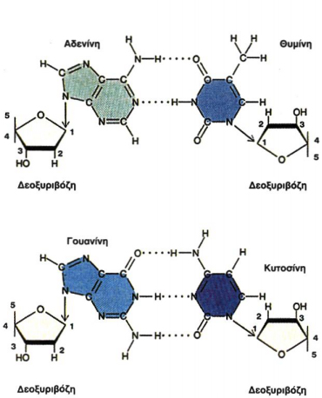
Τι είναι το DNA
To DNA, όπως και το RNA, είναι ένα μακρομόριο, που αποτελείται από νουκλεοτίδια
Κάθε νουκλεοτίδιο του DNA αποτελείται από μία πεντόζη, τη δεοξυριβόζη, ενωμένη με μία φωσφορική ομάδα και μία αζωτούχο βάση
Στα νουκλεοτίδια του DNA η αζωτούχος βάση μπορεί να είναι μία από τις: αδενίνη(Α),γουανίνη (G), κυτοσίνη (C) και θυμίνη (Τ)
Οι τέσσερις αζωτούχες βάσεις του DNA.
Η αδενίνη συνδέεται με τη θυμίνη με δύο δεσμούς υδρογόνου και η γουανίνη συνδέεται με την κυτοσίνη 3 δεσμούς υδρογόνου

Slide 5
ΒΑΣΙΚΕΣ ΑΡΧΕΣ

Slide 6
RNA

Slide 7
Βασικοί τύποι

Slide 8
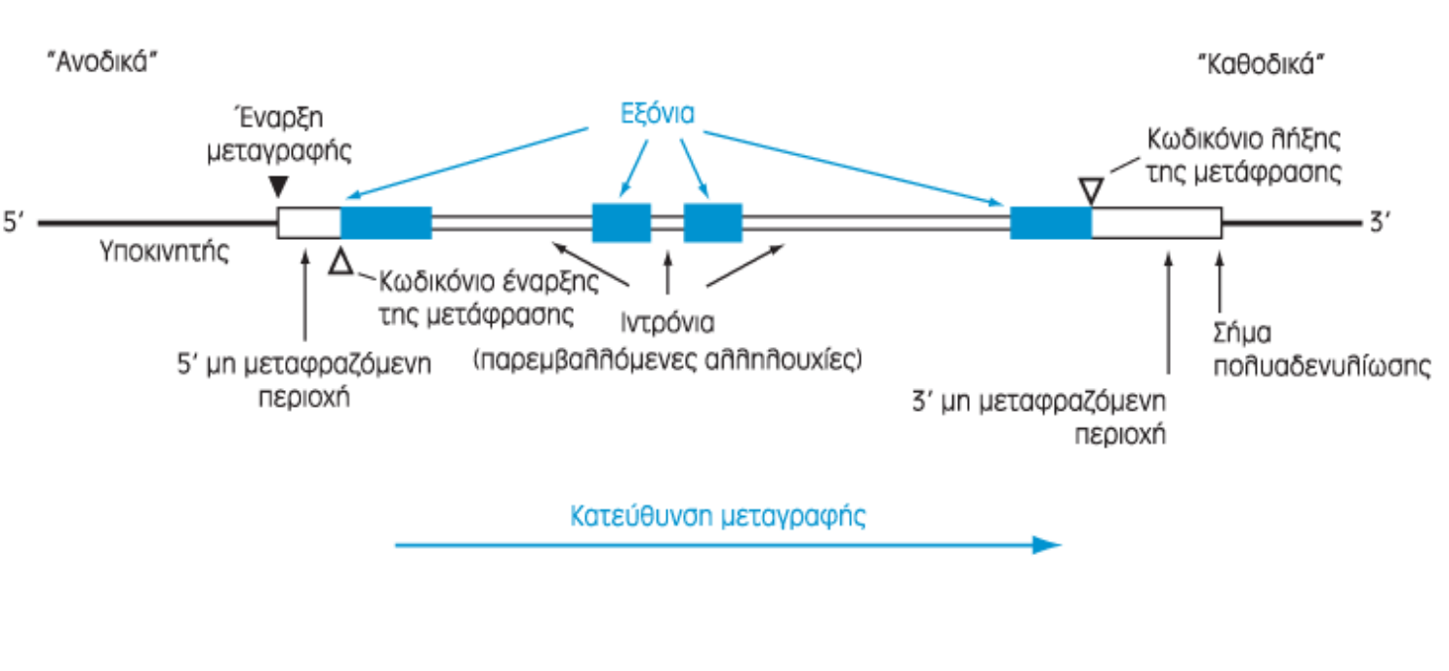
Γενική δομή ενός υποθετικού γονιδίου
Η φυσική και λειτουργική μονάδα κληρονομικότητας με εν δυνάμει δυνατότητα παραγωγής λειτουργικού προϊόντος (πρωτεΐνη/RNA).
Περιλαμβάνει ρυθμιστικές αλληλουχίες.
Ο υποκινητής διαθέτει ειδικές αλληλουχίες σήματα στις οποίες συνδέονται οι παράγοντες μεταγραφής
Notes:
Ρυθμιστική και δομική περιοχή

Slide 10
Σημαντικών-από ιατρικής πλευράς-γονιδίων
Και οι υποκινητές έχουν συγκεκριμένα χαρακτηριστικά πχ η αλληλουχία ΤΑΤΑ &CAAT

Slide 11
Notes:
Τα χρωμοσώματα μπορεί να διαφέρουν ως προς τον αριθμό των γονιδίων.

Slide 12
ΓΟΝΙΔΙΟ & ΓΟΝΙΔΙΩΜΑ
ΓΟΝΙΔΙΟ:
Μονάδα κληρονομικότητας
Αλληλουχία χρωμοσωματικού DNA με συγκεκριμένα χαρακτηριστικά απαραίτητη για την παραγωγή λειτουργικού προϊόντος δηλαδή:
Πεπτιδικής αλυσίδας
Ενός μορίου RNA (όχι μόνο Mrna)
ΓΟΝΙΔΙΩΜΑ :
Η πλήρης αλληλουχία του DNA, που περιέχει ολόκληρη τη γενετική πληροφορία ενός γαμέτη, ενός ατόμου, ενός πληθυσμού ή ενός είδους
Το γονιδίωμα αποτελεί το σύνολο του DNA σε ένα κύτταρο
Περιλαμβάνει γονίδια και μη κωδικοποιούσες αλληλουχίες

Slide 13
Γονιδίωμα

Slide 14
Γονιδίωμα

Slide 15
Μendel
Ο Mendel έθεσε την υπόθεση ότι το κάθε πακέτο γενετικών πληροφοριών (γονίδιο για εμάς) υπάρχει 2 φορές στον κάθε άνθρωπο
Αυτό ισχύει για όλα τα κύτταρα πλην του ωαρίου και του σπερματοζωαρίου.
Για το λόγο αυτό οι ανώτεροι οργανισμοί ονομάζονται διπλοιδικοί
Τα 2 γονίδια που αφορούν το ίδιο φαινοτυπικό χαρακτηριστικό μπορεί να έχουν διαφορετικές ή και συγκρουόμενες πληροφορίες

Slide 16
Dominant
Recessive
Co-dominant
Incomplete penetrance
Ο φαινότυπος ενός ατόμου δεν αντικατοπτρίζει πιστά το γονότυπό του. Ένας άνθρωπος μπορεί να περιέχει ένα φυσιολογικό (wild type) γονίδιο και το αλλήλιο να είναι ογκογονίδιο αλλά υπολειπόμενο.
Το υπολειπόμενο γονίδιο θα αποκαλυφτεί φαινοτυπικά μόνο σε κατάσταση ομοζυγωτίας

Slide 17
Wild type (αρχέγονος τύπος): το γονίδιο που βρίσκεται στην πλειοψηφία των μονάδων ενός είδους, υπονοώντας ότι η ύπαρξή του στο μεγαλύτερο αριθμό συμμετέχει στη «φυσιολογική» λειτουργία ή δομή ενός οργανισμού
Μετάλλαξη: η διαφοροποίηση της πληροφορίας ενός γονιδίου, δηλαδή η διαφοροποίηση ενός αλληλίου

Slide 18
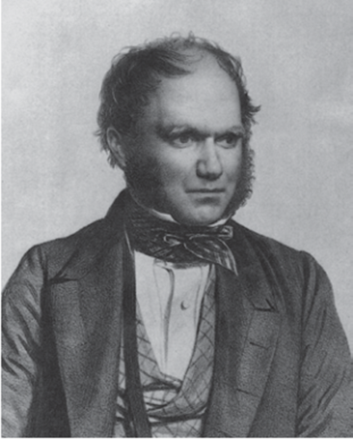
Μεταλλάξεις
Οι μεταλλάξεις δίνουν τη δυνατότητα σε ένα είδος να δοκιμάζει συνεχώς νέα φαινοτυπικά χαρακτηριστικά με σκοπό την εξέλιξη
Το σύνολο των γονιδίων ενός είδους με το πέρασμα των αιώνων γίνεται όλο και πιο ετερογενές

Slide 19
Ανθρώπινο γονιδίωμα
Το γονιδίωμα βρίσκεται σε μια συνεχή διαφοροποίηση μέσα στο πέρασμα χιλιάδων ετών.
Όταν ο φαινότυπος του γονιδίου προσφέρει «καλύτερο» φαινότυπο τα γονίδια παραμένουν στο γονιδίωμα
Καλύτερος φαινότυπος: τα μέλη του είδους που φέρουνε αυτά τα χαρακτηριστικά έχουνε καλύτερες πιθανότητες να αφήσουνε απογόνους από τα μέλη που δεν τα φέρουν

Slide 20
Το γονιδίωμα περιέχει αλληλουχίες που μεταγράφονται αλλά δεν μεταφράζονται
Μικρά RNAs (microRNAs)

Slide 21
Το γονιδίωμα περιέχει αλληλουχίες που μεταγράφονται αλλά δεν μεταφράζονται
Μικρά RNAs (microRNAs):
Mέγεθος 22 bp (προέρχονται από την «ωρίμανση»
μεταγραφημάτων ~ 80 bp).
Υπολογίζονται σε >2600 στο γονιδίωμα του ανθρώπου.
Αλληλεπιδρούν με περιοχές mRNA γονιδίων και ρυθμίζουν: την σταθερότητα, αποδόμηση ή τον ρυθμό μεταγραφής τους
Περίπου το 60% των γονιδίων του ανθρώπου υπολογίζεται να:
ρυθμίζεται από miRNAs
Συμβολισμός: hsa-miR-124 / Homo Sapiens miRNA
Παράδειγμα του ρόλου τους στην κλινική ιατρική: Κληρονομική απαλοιφή της γονιδιακής περιοχής της οικογένειας miR-17~92 οδηγεί σε διαταραχές στην ανάπτυξη

Slide 22
Γονιδίωμα και ποικιλομορφία
Το γονιδίωμα είναι κατά ~99.9% ίδιο σε όλους τους ανθρώπους. Επομένως υπάρχει 0.1% ποικιλότητα ανάμεσα σε άτομα του είδους
Σημαντικός βαθμός γενετικής ποικιλομορφίας: 3.2 x 109 bp/γονιδίωμα x 0.001 διαφορές/bp = 3.2 x 106 διαφορές/γονιδίωμα
Δύο βασικοί τύποι ποικιλότητας
Μονονουκλεοτιδικοί Πολυμορφισμοί (single nucleotide polymorphisms, SNPs)
Πολυμορφισμοί αριθμού αντιγράφων (Copy number polymorphisms, CNPs, or Copy Number Variations)

Slide 23
Ουδέτερες μεταλλάξεις
Οι ουδέτερες μεταλλάξεις δεν φιλτράρονται από τη φυσική επιλογή αφού δεν επηρεάζουν το φαινότυπο και συνεχώς συσσωρεύονται
Σε αντίθεση με το 3.5% του DNA που εκφράζεται στο φαινότυπο και φλιτάρεται συνεχώς

Slide 24
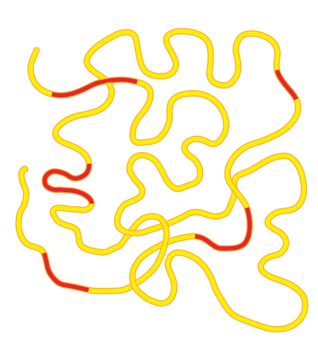
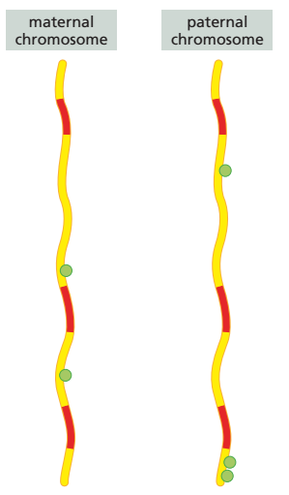
Ουδέτερες μεταλλάξεις
Η διαφοροποίηση στις ουδέτερες μεταλλάξεις ονομάζονται γενετικός πολυμορφισμός και δείχνουν τις διαφοροποιήσεις ανάμεσα σε κάθε μέλος ενός είδους
Ομόζυγα αλλήλια ως προς το κωδικοποιό DNA, ετερόζυγα ως προς το Junκ(πολυμορφισμός)

Slide 25
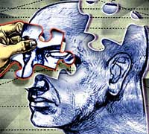
Το πρόγραμμα χαρτογράφησης του γονιδιώματος του ανθρώπου
International Human Genome Sequencing Consortium:
Προτάθηκε το 1985, ξεκίνησε το 1988.
20 διεθνείς δημόσιοι οργανισμοί.
Αποτελέσματα διαθέσιμα στην επιστημονική κοινότητα
Craig Venter & Celera Genomics:
Ιδρύθηκε το 1998.
Καινοτόμος τεχνολογία.
Περιορισμένη πρόσβαση στις αλληλουχίες
O ανταγωνισμός τελειώνει το 2001 όταν οι δύο ομάδες δημοσιεύουν την αλληλουχία του 90% του γονιδιώματος του ανθρώπου
~ 3.2 δισεκατομμύρια βάσεις (bp).
Celera: Υποχρέωση ελεύθερης πρόσβασης στα δεδομένα από την ημέρα δημοσίευσης
https://www.ncbi.nlm.nih.gov/

Slide 26
Tι έχουμε μάθει από την αλληλούχησης του ανθρώπινου γονιδιώματος
Το γονιδίωμα είναι κατά ~99.9% ίδιο σε όλους τους ανθρώπους.
Μόνο το ~ 2,5% του γονιδιώματος περιέχει γονίδια (κωδικοποιούν
λειτουργικά προϊόντα/ πρωτεΐνες και RNA).
Ο συνδυασμός των αποτελεσμάτων της γονιδιωματικής και πρωτεωμικής υποδεικνύει την ύπαρξη ~ 20.500 γονιδίων
Σχεδόν οι μισές πρωτεΐνες του ανθρώπου έχουν κάποια ομολογία με αντίστοιχες άλλων οργανισμών (σε συμφωνία με τη θεωρία της εξέλιξης των Charles Darwin και Alfred Russel Wallace, 1858)
Η λειτουργία πολλών πρωτεϊνών στον άνθρωπο είναι άγνωστη ή ελλιπώς κατανοητή (ανάγκη για λειτουργική γονιδιωματική)
Περίπου το 97,5% του γονιδιώματος είναι «JUNK»

Slide 27
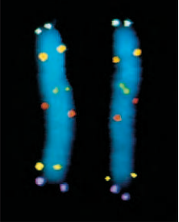
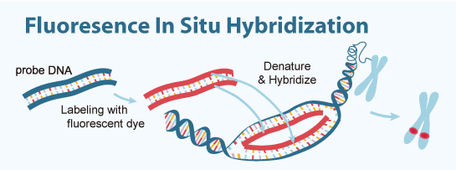
Χαρτογράφηση
Χαρτογράφηση του γονιδίου της δροσόφιλα, όπου η θέση κάθε γονιδίου (locus) καταγράφεται
Χαρτογράφηση με ανοσοιστοχημεία φθορισμού (FISH)
Notes:
Το μήκος του χρωμοσώματος είναι ανάλογο του αριθμού των γονιδίων που περιέχει. Το χρωμόσωμα 1 του ανθρώπου, το μακρύτερο γονίδιο, περιέχει 3148 γονίδια

Slide 29
Χαρτογράφηση
Τα γονίδια δημιουργούν το φαινότυπο ενός οργανισμού δρώντας τοπικά και επηρεάζοντας τη συμπεριφορά των κυττάρων
Κύτταρα που παραβιάζουν “ελαφρώς” τον κανόνα του διπλοιδισμού είναι τα φυλετικά χρωμοσώματα X και Υ

Slide 30
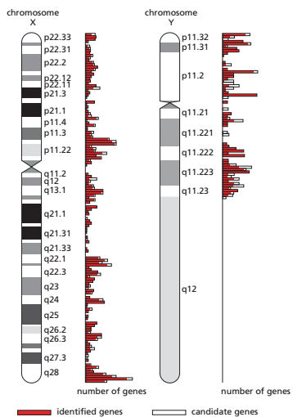
Χαρτογράφηση
Στον άνθρωπο το X χρωμόσωμα περιέχει περίπου 900 γονίδια ενώ το Y χρωμόσωμα 78 εκ των οποίων λειτουργικά είναι τα 27

Slide 31
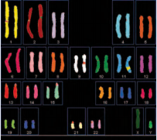
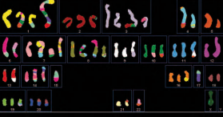
Καρυότυπος
Ευπλοιδία: η φυσιολογική κατάσταση των χρωμοσωμάτων, ένας φυσιολογικός καρυότυπος
Ανευπλοιδία: οποιαδήποτε απόκλιση από την ευπλοιδία
Φυσιολογικός καρυότυπος
Καρυότυπος σε κύτταρο από καρκίνο παγκρέατος

Slide 32
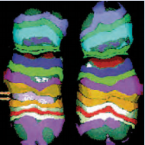
Μεταλλάξεις
Αναστροφή (inversion) στο χρωμόσωμα 5 με mFISH (multicolour FISH)
Διαγραφή (deletion) μετά από ακτινοβολία με πλουτώνιο

Slide 33
Gene amplification
Ενίσχυση γονιδίου

Slide 34
hsr = homogeneously staining region = περιοχή του χρωμοσώματος που έχει αντιγραφεί πολλές φορές και τα τμήματα ενώθηκαν μεταξύ τους

Slide 35
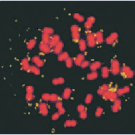
DMs (double-minute) χρωμόσωμα: σπασμένο κομμάτι χρωμοσώματος που αντιγράφεται στη μετάφαση και κληροδοτείται σαν εξω-χρωμοσωματικό υλικό σε κάθε κύκλο διαίρεσης
DMs (double-minute) γενετικό υλικό σε HER2 amplified καρκίνο μαστού σε ποντίκι

Slide 36
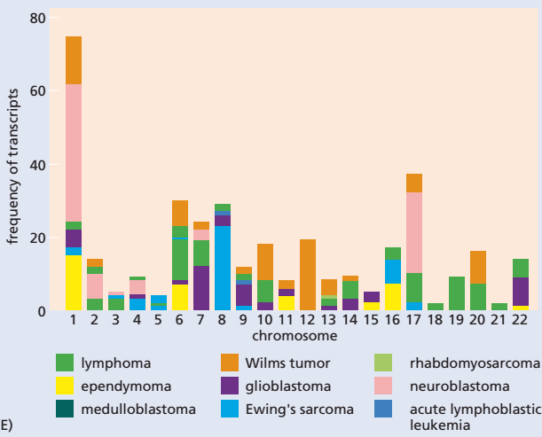

Slide 37
Διαφορά ανάμεσα σε γενετικές μεταλλάξεις (germline) και σωματικές(somatic) μεταλλάξεις

Slide 38
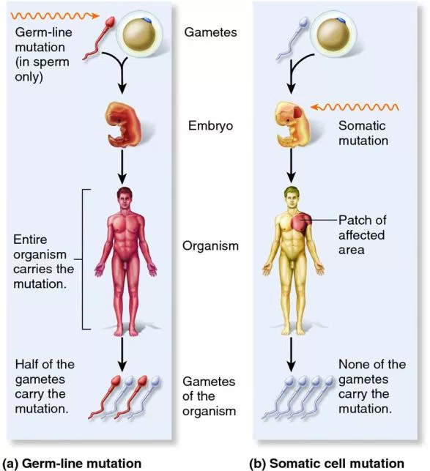
Κάθε σωματική (somatic) μετάλλαξη που θα συμβεί σε 1 κύτταρο, θα μεταφερθεί με κάθε διαίρεση του στα επόμενα κύτταρα που θα προέλθουν από το κύτταρο αυτό.
Όλα αυτά τα κύτταρα αποτελούν 1 κλώνο
Σήμερα ξέρουμε ότι μια νεοπλασματική μάζα σε έναν ασθενή περιέχει πολλούς διαφορετικούς κλώνους (ετερογένεια του όγκου)

Slide 39
Σύνδρομα κληρονομικής προδιάθεσης
Γνωστά >50 σύνδρομα κληρονομικής προδιάθεσης για καρκίνο
Τα περισσότερα κληρονομούνται κατά τον επικρατή χαρακτήρα
Γαμετικές (germline) μεταλλάξεις:
De novo γαμετικές μεταλλάξεις (δεν ανιχνεύονται στους γονείς)
Αυξάνουν την προδιάθεση για περισσότερους του ενός καρκίνου.

Slide 40
SNPs
Πάνω από 100 εκατομμύρια SNPs έχουν βρεθεί σε διαφορετικούς πληθυσμούς.
Ποικιλομορφία στον φαινότυπο αλλά και στην επιδεκτικότητα σε πολυγονιδιακά νοσήματα
Παρατηρούνται τόσο σε περιοχές του γονιδιώματος που κωδικοποιούν, όσο και σε ρυθμιστικές ή άλλες μη-μεταφραζόμενες περιοχές
Χρήσιμοι κατάλογοι είναι οι dbSNP & SNPedia όπου σε κάθε SNP δίνεται ένας κωδικός (accession number, π.χ. rs4680, rs9930506)

Slide 41
CNVs
Μόνο το ~ 2,5% του γονιδιώματος περιέχει γονίδια (κωδικοποιεί πρωτεΐνες/RNA)
Διαφορετικός αριθμός αντιγράφων γονιδίων.
Συχνά το αποτέλεσμα μακρόχρονης περιβαλλοντικής «επίδρασης» στο γονιδίωμα.
Παράδειγμα το γονίδιο ΑΜΥ1

Slide 42
Λειτουργική γονιδιωματική
H χαρτογράφηση των πολυμορφισμών (SNP) του ανθρώπου
Περισσότερα από 100 εκατομμύρια SNPs
Λειτουργική σχέση με:
Νοσήματα (π.χ. παχυσαρκία, νευροεκφυλιστικά, καρδιαγγειακά κλπ)
Απόκριση σε φάρμακα (φαρμακογενετική)
Εξέλιξη
Φυσική επιλογή
Φαινότυπο
Σχεδόν οι μισές πρωτεΐνες του ανθρώπου έχουν κάποια ομολογία με αντίστοιχες άλλων οργανισμών (σε συμφωνία με τη θεωρία της εξέλιξης των Charles Darwin και Alfred Russel Wallace, 1858)

Slide 43
Περίπου το 97,5% του γονιδιώματος είναι «JUNK»
Είναι μακρές επαναλαμβανόμενες αλληλουχίες DNA
Μεγαλύτερο ποσοστό εμφανίζεται στον άνθρωπο από οποιοδήποτε οργανισμό
Αποτέλεσμα μετακίνησης αλληλουχιών DNA και ενσωμάτωσης ρετροϊών στη διάρκεια της εξέλιξης.
Δεν έχει προφανή βιολογική λειτουργία
Eνδείξεις για:
δομικό ρόλο στα χρωμοσώματα
επιγενετική οργάνωση της χρωματίνης.
Μειώνει τον κίνδυνο μεταλλαγών σε γονίδια (Susumu Ohno, 1972)

Slide 44
Genomic Medicine

Slide 45
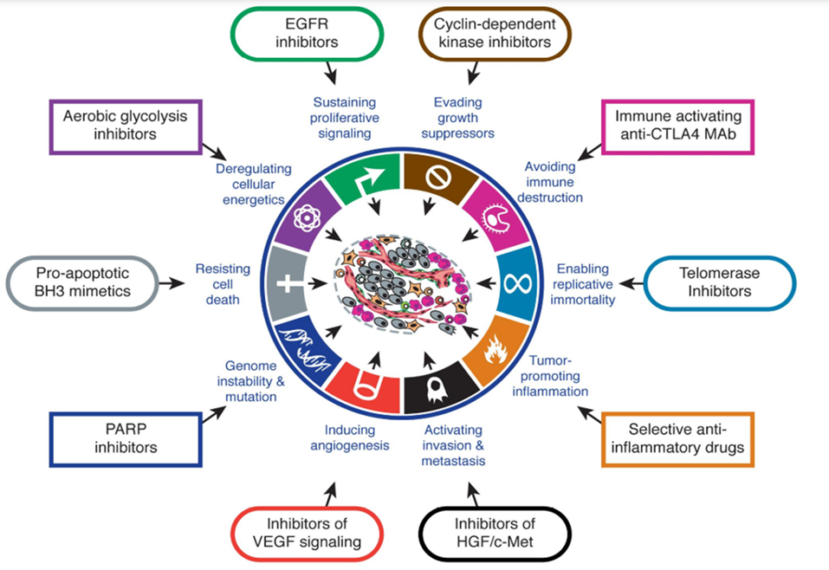
Καρκινικός φαινότυπος

Slide 46
Sustaining proliferative signaling
Key Signaling pathways:
– Ras Pathway;
– MAPK Signaling;
– PTEN Pathway;
– PI3K Pathway;
– mTOR Pathway;
– AKT Signaling;
– Cyclins and Cell Cycle Regulation;

Slide 47
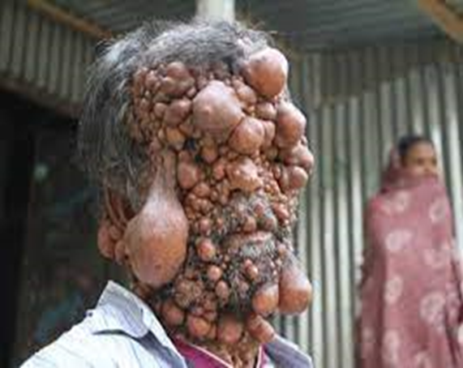
Mechanisms of Contact Inhibition and Its Evasion
Το ογκοκατασταλτικό γονίδιο NF2 όταν απουσιάζει δημιουργεί μια μορφή νευροινωμάτωσης
Η διάγνωση της NF1 μπορεί να τεθεί εάν ένα άτομο πληροί δυο ή περισσότερα από τα ακόλουθα κριτήρια:
Έξι ή περισσότερες κηλίδες cafe au lait με διάμετρο τουλάχιστον 5 mm
Δύο ή περισσότερα νευρινώματα
Εφηλίδες μασχαλιαίας ή βουβωνικής χώρας
Γλοίωμα οπτικού νεύρου
Ιστορικό
Τα άτομα με NF1 έχουν 50% κίνδυνο να αποκτήσουν παιδί πάσχον από NF1.
Αν και οι εκδηλώσεις στο παιδί μπορεί να είναι διαφορετικές από αυτές του πάσχοντος γονέως
Η προγεννητική διάγνωση είναι ακριβής ΔΕΝ προσφέρει σημαντική προγνωστική πληροφόρηση λόγω της μεγάλης φαινοτυπικής ποικιλομορφίας της νόσου

Slide 48
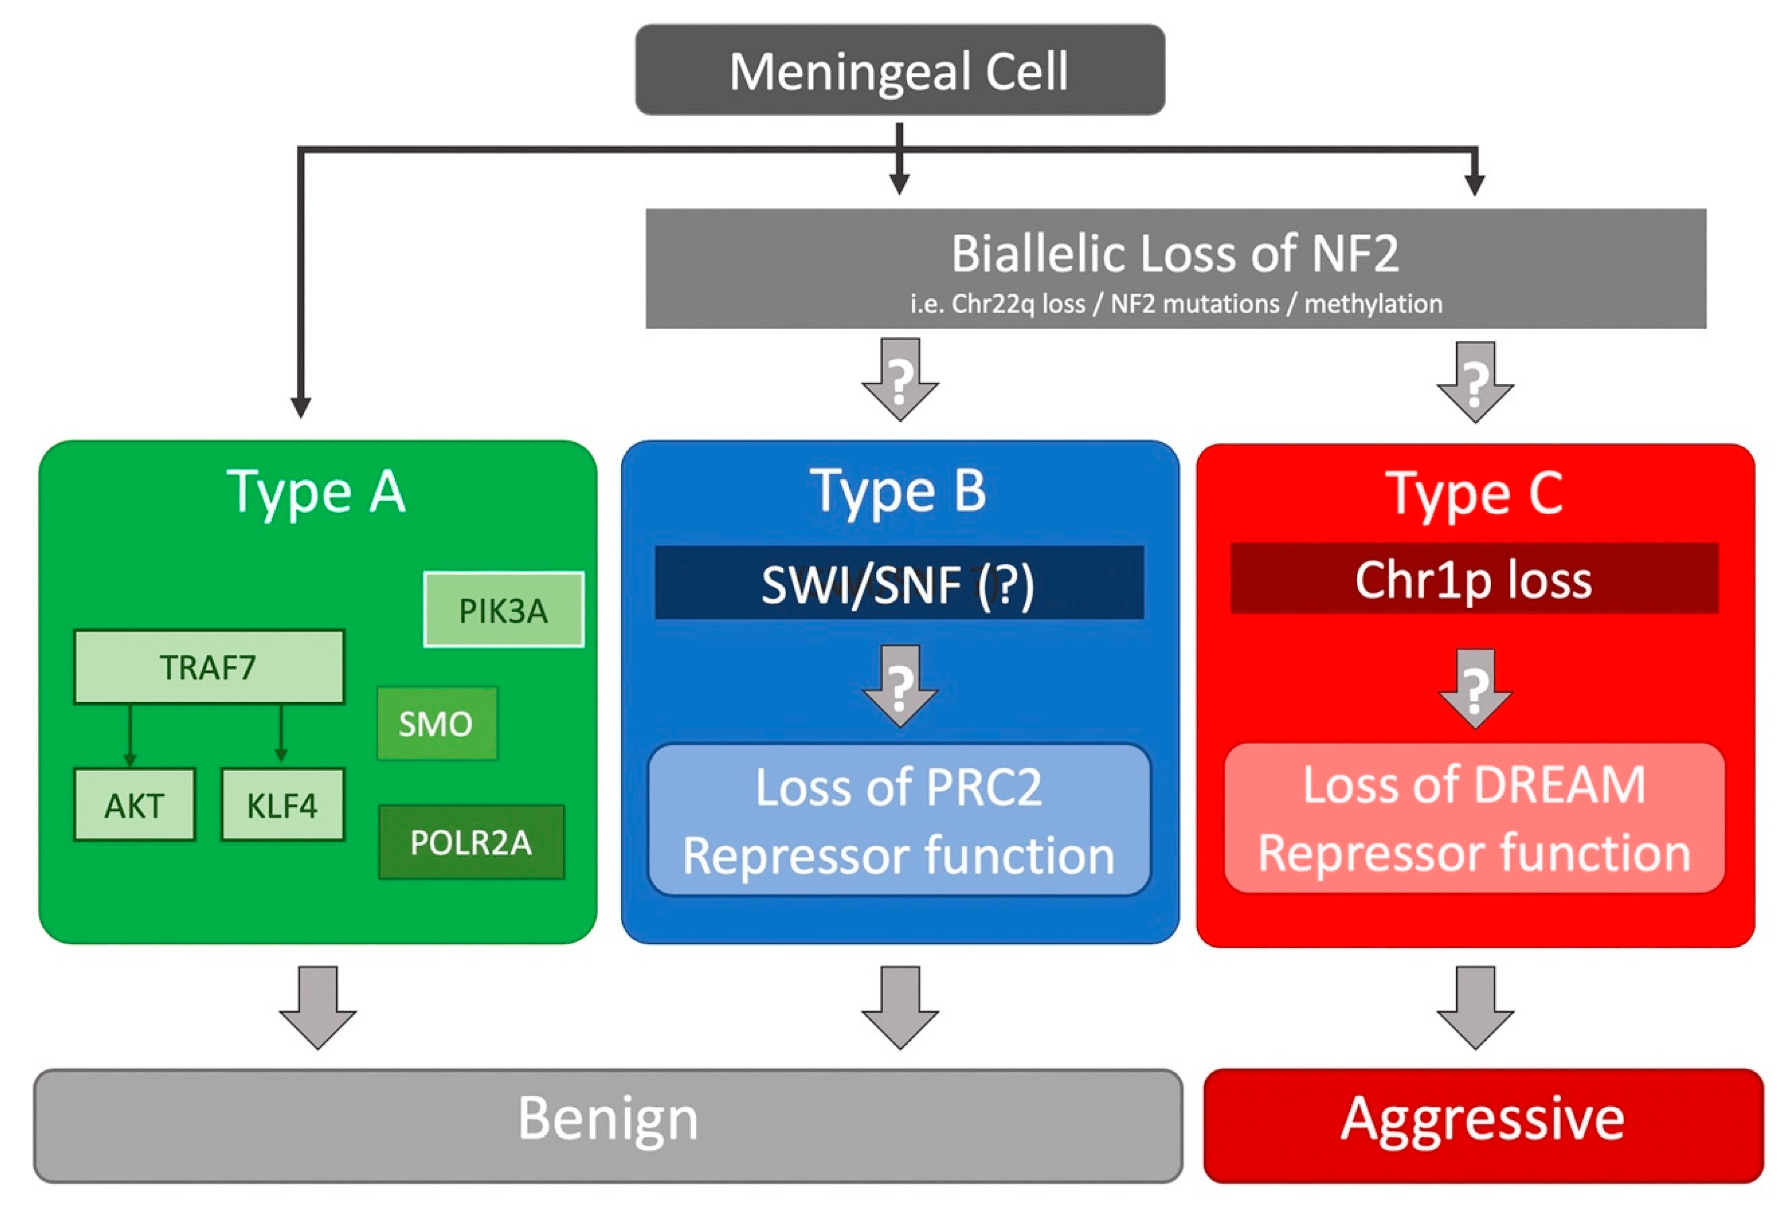
Mechanisms of Contact Inhibition and Its Evasion
Το Μerlin έως προϊόν του κυτταροπλασματικού γονιδίου ΝF2 οργανώνει την αναστολή επαφής μέσω σύζευξης των μορίων προσκόλλησης στην επιφάνεια του κυττάρου(πχ Ε-καχεντρίνη) και σε κινάσες- τυροσίνης διαμεμβρανικού υποδοχέα (πχ EGF)
Το Μerlin μέσω των υποδοχέων αυξητικού παράγοντα περιορίζει την ικανότητα τους να εκπέμπουν μιτογόνα σήματα

Slide 49
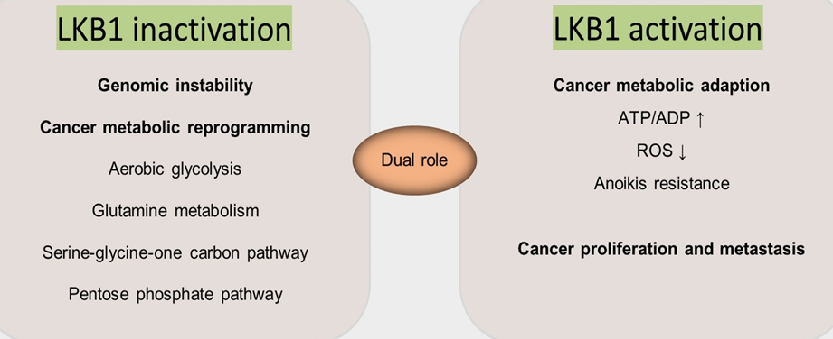
Η πρωτεΐνη LKB1 η οποία οργανώνει τη δομή του επιθηλίου και βοηθά στην οργάνωση και διατήρηση της ακεραιότητας των ιστών
Η LKB1 μπορεί να παρακάμπτει τις μιτογόνες επιδράσεις του γονιδίου Myc
ΑΝΤΙΘΕΤΑ
Καταστολή της LKB1 οδηγεί σε αποσταθεροποίηση του επιθηλίου
Τα επιθηλιακά κύτταρα γίνονται πιο ευαίσθητα σε μετασχηματισμό από Μyc
LKB1 είναι ένα ογκοκατασταλτικό γονίδιο που χάνεται σε ορισμένες ανθρώπινες κακοήθειες
πιθανώς υποδηλώνεται η φυσιολογική λειτουργία του ως καταστολέας ακατάλληλου πολλαπλασιασμού

Slide 50
Inducing Angiogenesis
Φυσιολογικά οι ιστοί απαιτούν θρεπτικά συστατικά και οξυγόνο για να επιβιώνουν
Έχουν την ικανότητα να αποβάλλουν τα μεταβολικά απόβλητα και διοξείδιο του άνθρακα
Το αγγειογεννετικό σύστημα που σχετίζεται με τον όγκο δημιουργείται από την διαδικασία της αγγειογένεσης
Eμβρυογένεση-νέων ενθοθηλιακών αγγείων και συναρμολόγηση
Στην διάρκεια εξέλιξης του όγκου ο «αγγειογόνος διακόπτης»:
ενεργοποιείται και παραμένει ενεργός προκαλώντας αγγείωση η οποία συμβάλλει στην νεοπλασματική ανάπτυξη
Η αγγειογενετική αλλαγή διέπεται από αντισταθμιστικούς παράγοντες
Η σηματοδότηση VEGF μέσω κινασών-τυροσίνης τριών υποδοχέων VEGFR 1-3 ρυθμίζεται σε πολλαπλά επίπεδα
H έκφραση του γονιδίου VEGF μπορεί να ρυθμιστεί προς τα πάνω τόσο σε υποξία όσο κι σε σηματοδότηση ογκογονιδίων

Slide 51
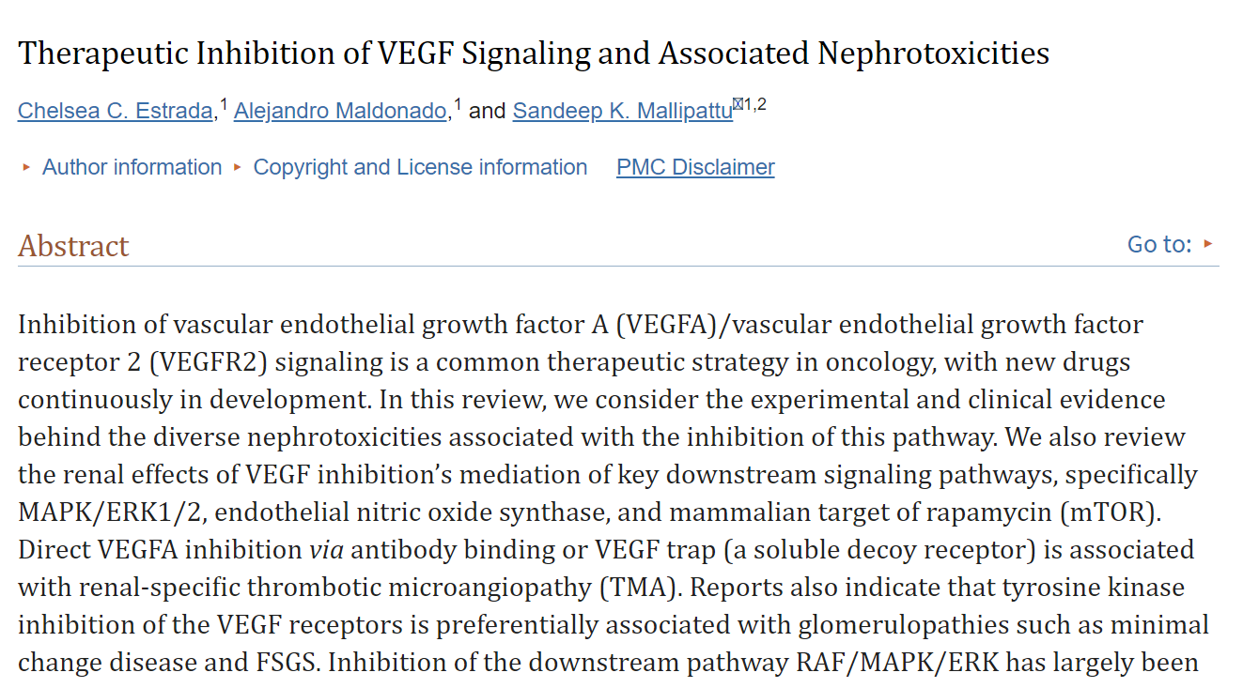
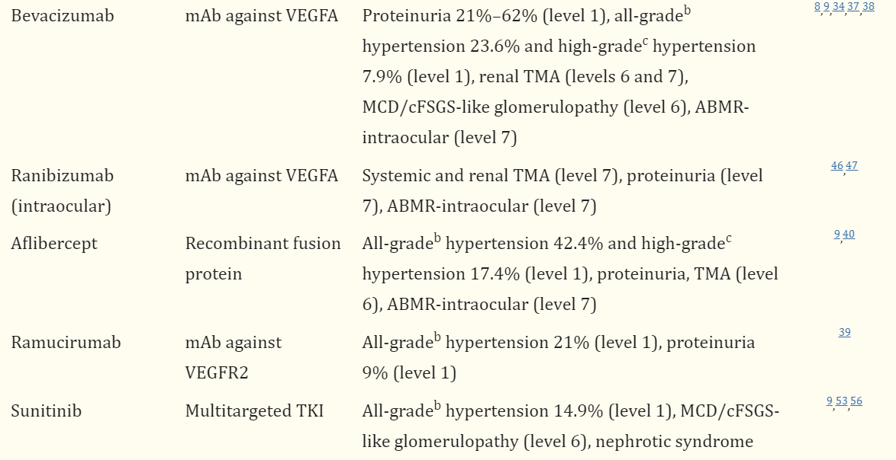
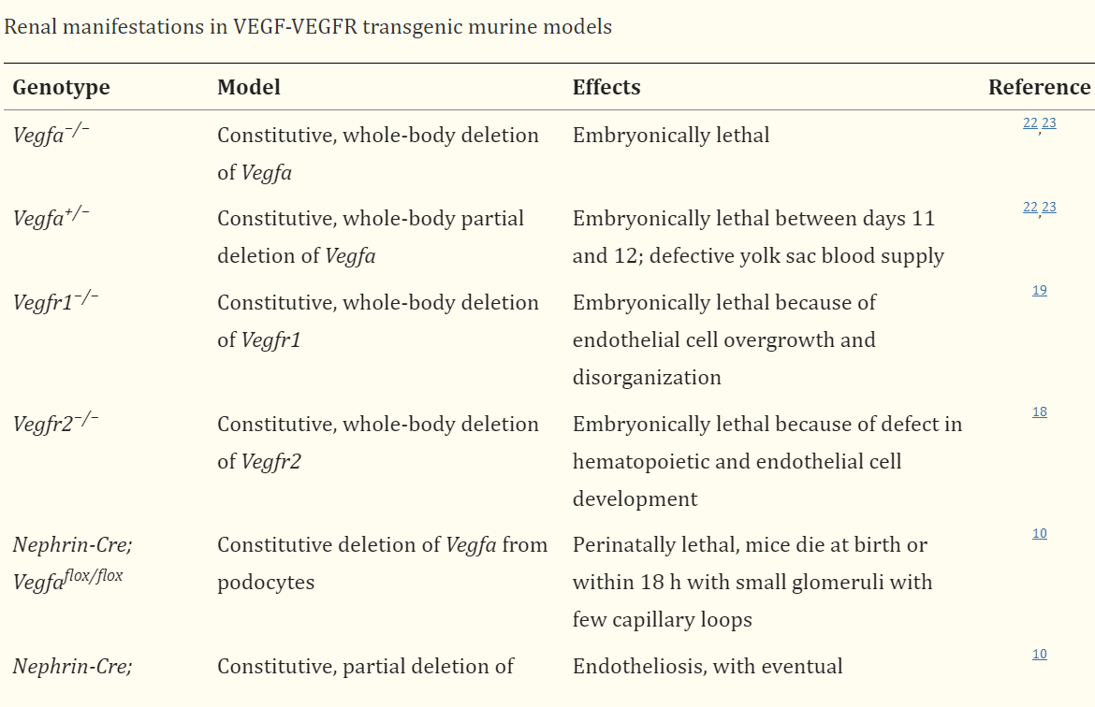

Slide 52
Activating Invasion and Metastasis
Τα καρκινώματα που προέρχονται από επιθηλιακούς ιστούς εξελίσσονται σε μεγαλύτερο βαθμό κακοήθειας:
σε τοπική εισβολή και απομακρυσμένες μεταστάσεις
Η Ε-καντερίνη βοηθά στη συναρμολόγηση των επιθηλιακών κυττάρων και στη διατήρηση της ηρεμίας των κυττάρων
H αυξημένη έκφραση της Ε-καντερίνης ήταν καλά εδραιωμένη ως ανταγωνιστής της εισβολής και της μετάστασης
To πρόγραμμα γνωστό ως «επιθηλιακή-μεσεγχυματική μετάβαση» (EMT):
Ενοχοποιείται ευρέος για τον μετασχηματισμό των επιθηλιακών κυττάρων και την ικανότητα τους να εισβάλλουν, να αντιστέκονται και να μεταφέρονται
Ένα σύνολο μεταγραφικών παραγόντων πλειοτροπικής δράσης, συμπεριλαμβανομένων των Snail, Slug, Twist και Zeb1/2, οργανώνουν το EMT και τις σχετικές μεταναστευτικές διαδικασίες κατά τη διάρκεια της εμβρυογένεσης

Slide 53
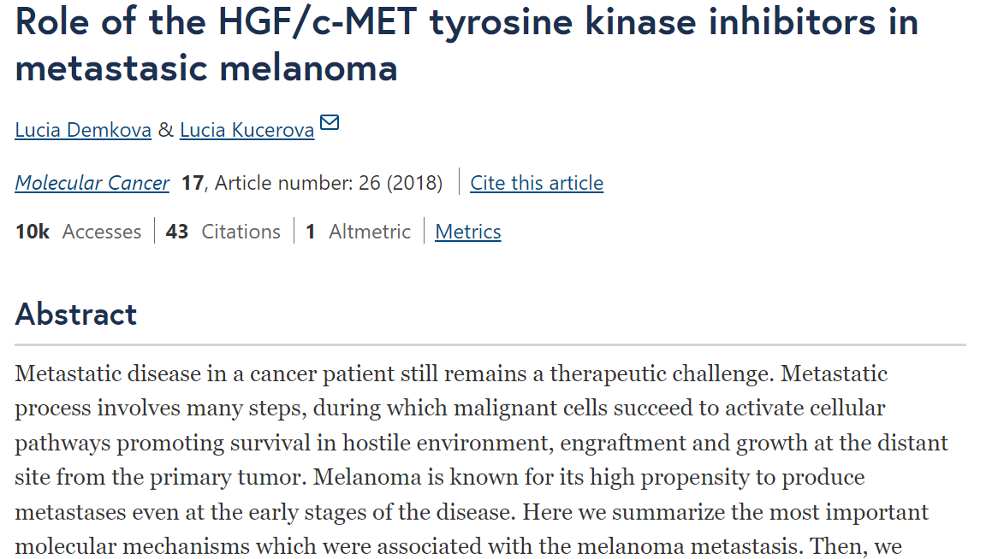
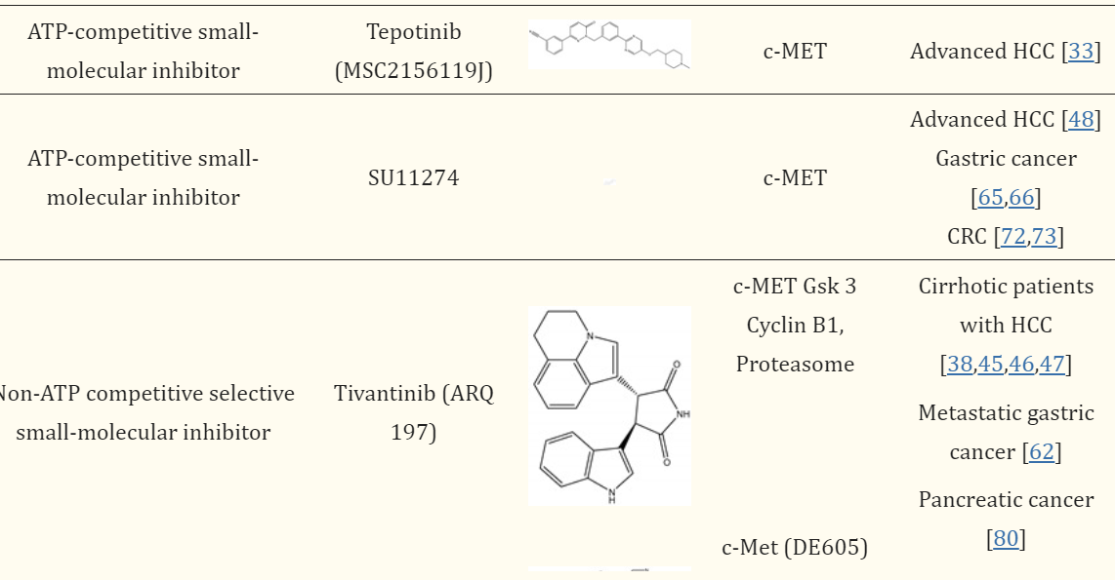
Υπάρχουν διάφορα αντισώματα που στοχεύουν τη σηματοδότηση HGF/c-Met
Rilotumumab (AMG-102) δεσμεύει την ελαφριά αλυσίδα του HGF, αποκλείοντας τη δέσμευση του HGF/c-Met
Ficlatuzumab (AV-299) είναι ένα εξανθρωπισμένο μονοκλωνικό αντίσωμα κατά του HGF IgG1 που προσδένεται στον HGF, αναστέλλοντας έτσι την αλληλεπίδραση HGF/c-Met

Slide 54
Genome Instability and Mutation
Οι λειτουργίες αποκτώνται σε διαφορετικούς τύπους όγκων μέσω διακριτών μηχανισμών και σε διάφορους χρόνους κατά τη διάρκεια της ογκογένεσης.
Η πιο σημαντική είναι η ανάπτυξη γονιδιωματικής αστάθειας στα καρκινικά κύτταρα, κατά την οποία δημιουργούνται μεταλλάξεις, συμπεριλαμβανομένων χρωμοσωμικών αναδιατάξεων.
Ένα δεύτερο χαρακτηριστικό, περιλαμβάνει τη φλεγμονώδη κατάσταση των προ κακοηθών και κακοήθων βλαβών που οδηγείται από κύτταρα του ανοσοποιητικού συστήματος
ΧΑΡΑΚΤΗΡΙΣΤΙΚΑ ΚΑΡΚΙΝΟΥ
ικανότητα τροποποίησης ή επαναπρογραμματισμού του κυτταρικού μεταβολισμού προκειμένου να υποστηριχθεί αποτελεσματικότερα ο νεοπλασματικός πολλαπλασιασμός
επιτρέπει στα καρκινικά κύτταρα να αποφύγουν την ανοσολογική καταστροφή, ιδιαίτερα από τα Τ και Β λεμφοκύτταρα, τα μακροφάγα και τα φυσικά κύτταρα φονείς

Slide 55
Genome Instability and Mutation
Επειδή οι κληρονομήσιμοι φαινότυποι, π.χ. αδρανοποίηση ογκοκατασταλτικών γονιδίων, μπορούν επίσης να αποκτηθούν μέσω επιγενετικών μηχανισμών όπως η μεθυλίωση του DNA και οι τροποποιήσεις ιστονών
Αυτή η μεταβλητότητα επιτυγχάνεται μέσω αυξημένης ευαισθησίας σε μεταλλαξιογόνους παράγοντες, μέσω διάσπασης σε ένα ή περισσότερα συστατικά του μηχανήματος γονιδιωματικής συντήρησης
Η συσσώρευση μεταλλάξεων μπορεί να επιταχυνθεί διακυβεύοντας τα συστήματα επιτήρησης που κανονικά παρακολουθούν τη γονιδιωματική ακεραιότητα και αναγκάζουν γενετικά κατεστραμμένα κύτταρα είτε σε γήρανση είτε σε απόπτωση
Ο ρόλος του TP53 είναι κεντρικός εδώ, οδηγώντας στο να αποκαλείται «φύλακας του γονιδιώματος»

Slide 56
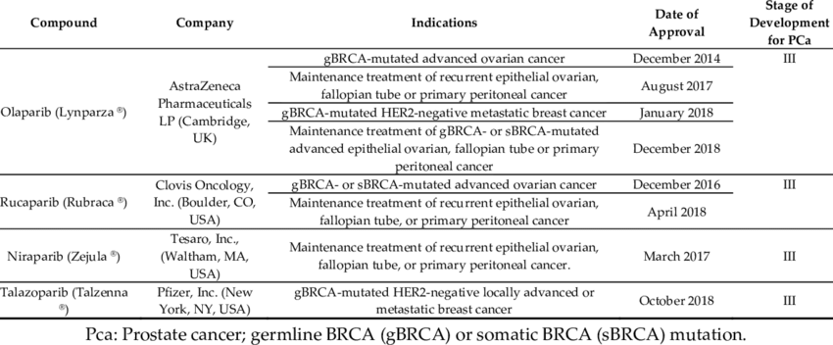
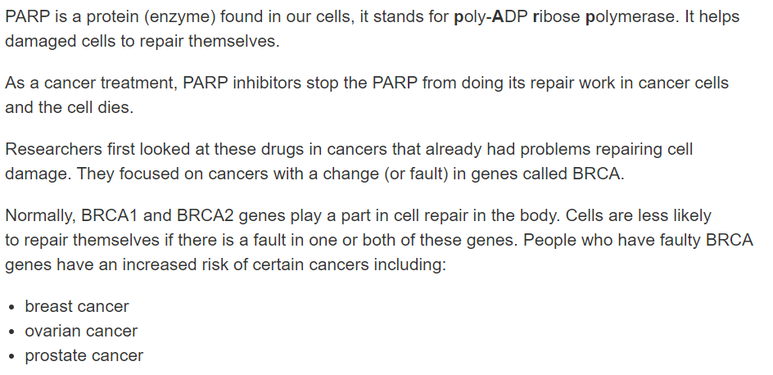
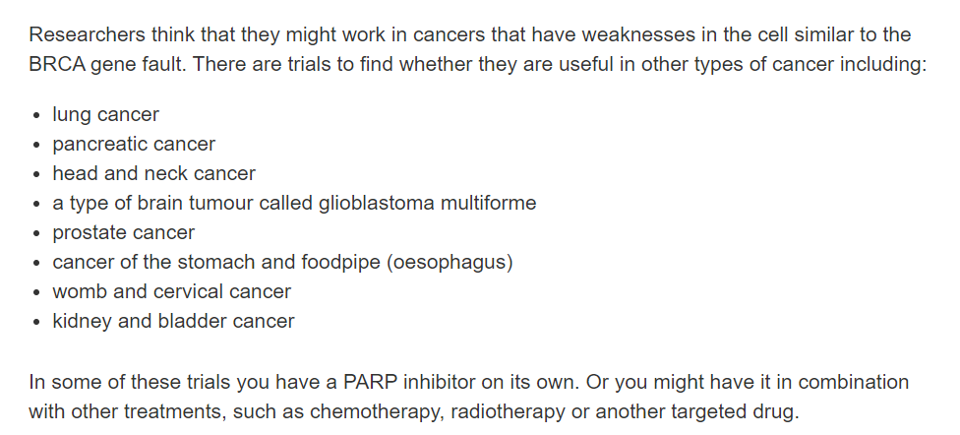
Genome Instability and Mutation
PARP inhibitors are a type of targeted cancer drug
Olaparib, niraparib and rucaparib are all examples of PARP inhibitors

Slide 57
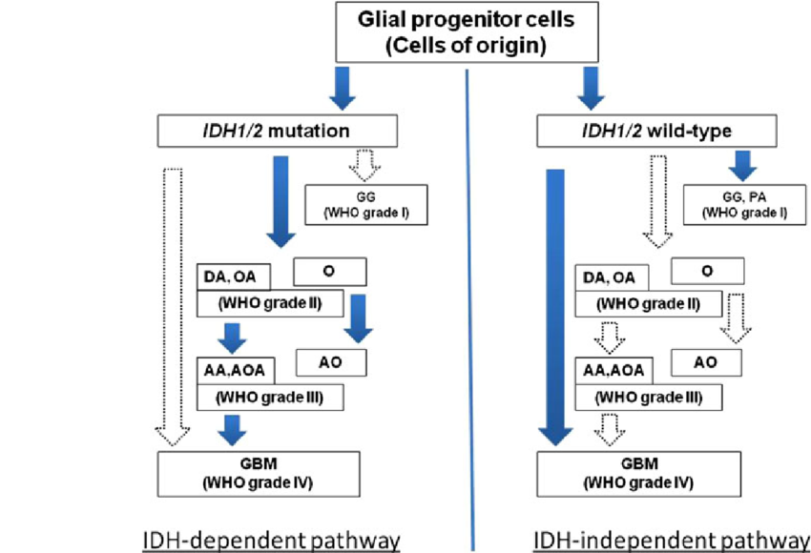
Reprogramming Energy Metabolism
Eχουν αναφερθεί ενεργοποιητικές μεταλλάξεις στα ένζυμα της αφυδρογονάσης 1/2 (IDH) στο γλοίωμα και σε άλλους ανθρώπινους όγκους
Oι μεταλλάξεις έχουν επιλεγεί κλωνικά για την ικανότητά τους να αλλάζουν τον ενεργειακό μεταβολισμό
Δεδομένα που συσχετίζουν τη δραστηριότητά τους με αυξημένη οξείδωση και σταθερότητα των παραγόντων μεταγραφής HIF-1 (κανονικά δρουν σε κατάσταση υποξίας ή μη μειωμένου οξυγόνου στα κύτταρα

Slide 58
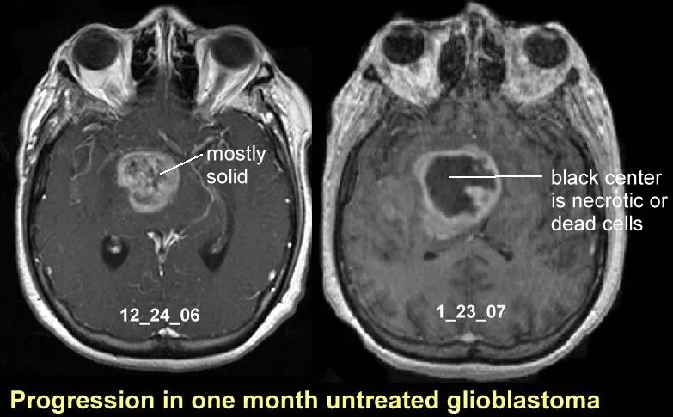
Τα γλοιώματα είναι συνήθεις πρωτοπαθείς εγκεφαλικοί όγκοι
Προέρχονται από τα νευρογλοιακά κύτταρα και αντιπροσωπεύουν το 80% των κακοηθών εγκεφαλικών νεοπλασμάτων
Τα γλοιώματα υπό-κατηγοριοποιούνται σε ολιγοαστροκυτώματα, αστροκυτώματα, ολιγοδενδρογλοιώματα και επενδυμώματα,
Ταξινομούνται σε τέσσερις βαθμούς κακοήθειας (WHO grade I, II, III, IV) ανάλογα με τη μορφή του πυρήνα.
Οι βαθμοί κακοήθειας ΙΙΙ και IV σχετίζονται με χειρότερη πρόγνωση, δεδομένης της γρήγορης εξάπλωσης μέσα στον εγκέφαλο, καθιστώντας έτσι αδύνατη την προσπάθεια χειρουργικής αφαίρεσής τους.
Οι θεραπευτικές προσεγγίσεις δεν είναι ιδιαίτερα αποτελεσματικές,
Στοχευμένες χημειοθεραπείες απλώς παρατείνουν το προσδόκιμο ζωής των ασθενών, και ιδιαίτερα στην περίπτωση των ολιγοδενδρογλοιωμάτων, τα οποία παρουσιάζουν χημειοευαισθησία

Slide 59
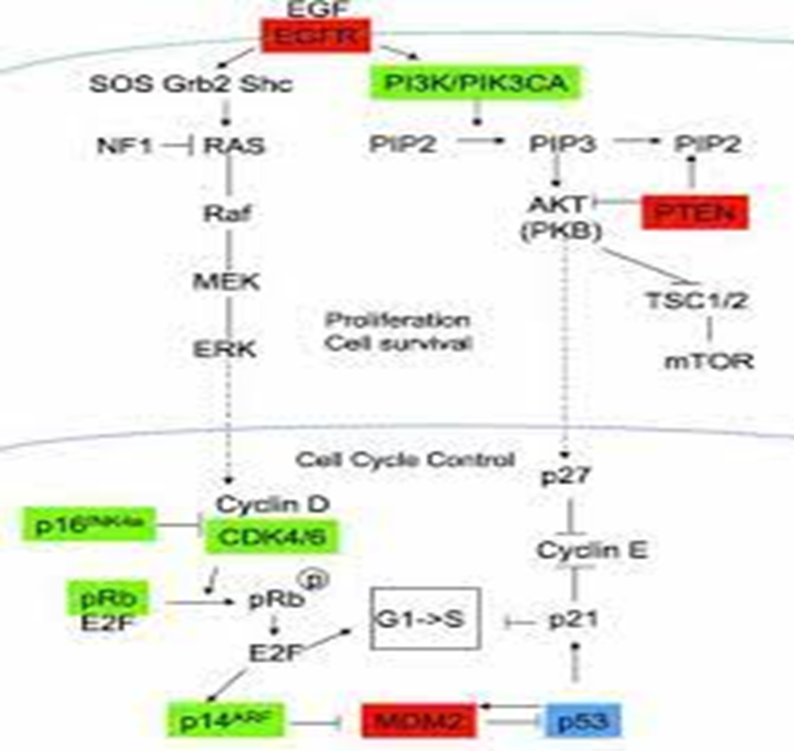
Μοριακη- ΓΕΝΕΤΙΚΗ βΑΣΗ
Το γλοιοβλάστωμα χαρακτηρίζεται συχνά από προσθήκες στα χρωμοσώματα 7 και 19.
Απώλειες στα χρωμοσώματα 10, 13 ενώ είναι χαρακτηριστική η απώλεια ετεροζυγωτίας της περιοχής 10q, η οποία παρατηρείται στο 80%-90% των γλοιοβλαστωμάτων.
Στην ανάπτυξη του γλοιώματος απορρυθμίζονται συγκεκριμένα μονοπάτια
Διαφορές που παρατηρούνται στο πρωτογενές και στο δευτερογενές γλοιοβλάστωμα:
Στο πρωτογενές συναντάμε κυρίως την υπερκέραση του υποδοχέα του επιδερμικού αυξητικού παράγοντα EGFR και μεταλλάξεις του γονιδίου PTEN
Στο δευτερογενές παίζει σημαντικό ρόλο το μονοπάτι της p53
Το μονοπάτι του ρετινοβλαστώματος φαίνεται να παίζει ρόλο και στους δύο τύπους γλοιοβλαστώματος

Slide 60
Μονοπάτι p53
TP53 είναι ένα ογκοκατασταλτικό γονίδιο που είτε σταματάει τον κυτταρικό κύκλο στη G1 φάση, είτε οδηγεί το κύτταρο σε απόπτωση
Η έκφραση του γονιδίου TP53 ρυθμίζεται ανασταλτικά από το γονίδιο MDM2
Ενώ αντίστροφα, το γονίδιο TP53 ενεργοποιεί την έκφραση του γονιδίου MDM2.
Το μόριο P14arf που κωδικοποιείται από το γονίδιο CDKN2A μπορεί να προσδεθεί στο γονίδιο MDM2 και να αναστείλλει τη δράση του
Η απορρύθμιση του μονοπατιού p53 απαιτεί την ύπαρξη μεταλλάξεων σε ένα τουλάχιστον από τα γονίδια TP53, MDM2 και CDKN2A.
Οι μεταλλάξεις του γονιδίου TP53 συναντώνται κυρίως σε δευτερογενή γλοιοβλαστώματα, αφορούν συνήθως μεταλλάξεις των κωδικονίων 248 και 273

Slide 61
Molecular Testing in NSCLC- Modern Diagnostic Methods-Comparison-Newer guidelines

Slide 62
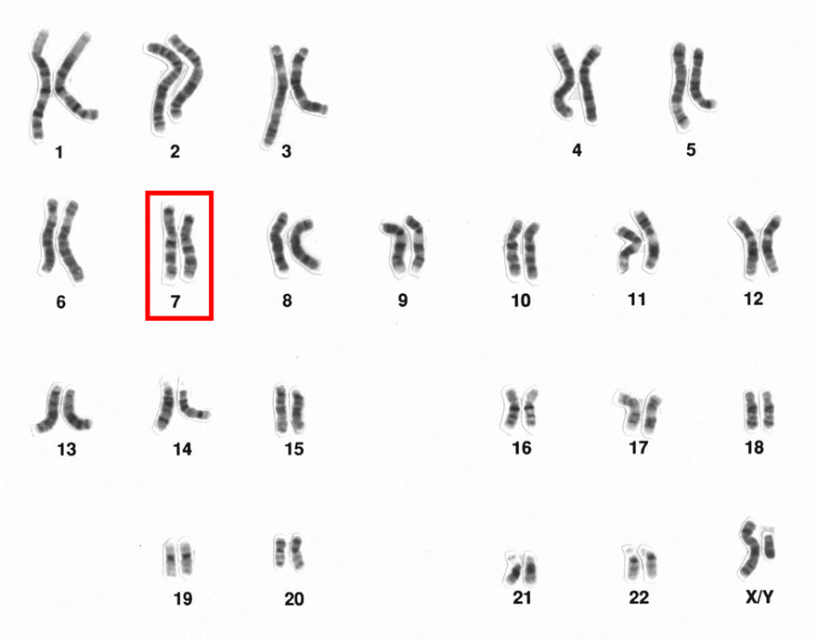
EGFR gene
The gene sequencing differs minimally between organisms
The human gene is on chromosome 7 (7p11.2)
Consists of 28 exons
Covers 200kb of genomic DNA
The EGFR gene encodes a tyrosine kinase receptor on the surface of epithelial cells.
Activation of the receptor is involved in important biological functions.

Slide 63
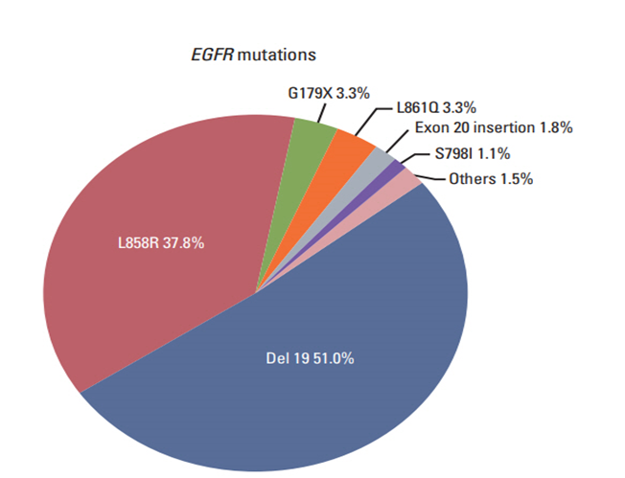
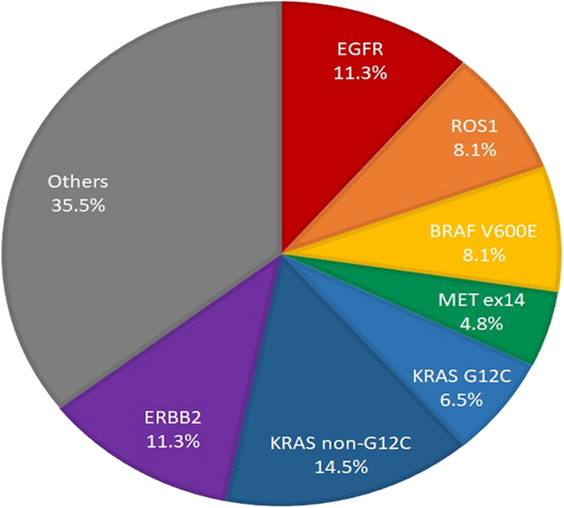
EGFR mutation
EGFR TKI-sensitizing intragenic mutations were discovered in the year 2004 (gefitinib and erlotinib clinical trials)
10%-20% of non squamous NSCLC in Caucasians
5%-10% in Asians
EGFR mutations is three times higher in non smokers vs smokers
EGFR mutation is higher in women vs men

Slide 64
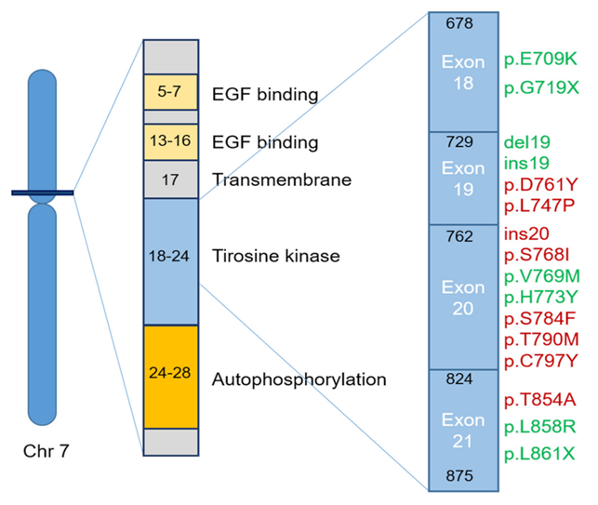
Different types of EGFR mutations: “EGFR mutant” is no longer adequate language
1.Common EGFR mutant NSCLC:
• Exon 19 deletion (del19) or L858R
• Acquired T790M: eg L858R + T790M
2. Exon 20 insertions
3. Major uncommon EGFR mutant
NSCLC: EG G719X, S768I
4. Other uncommon EGFR mutant
NSCLC: EG L774X
5. Compound mutations:
• Exon 19 deletion + G719X
• G719X + L861Q
As we switch from allele special genotyping to NGS assays we will find more of such cases

Slide 65
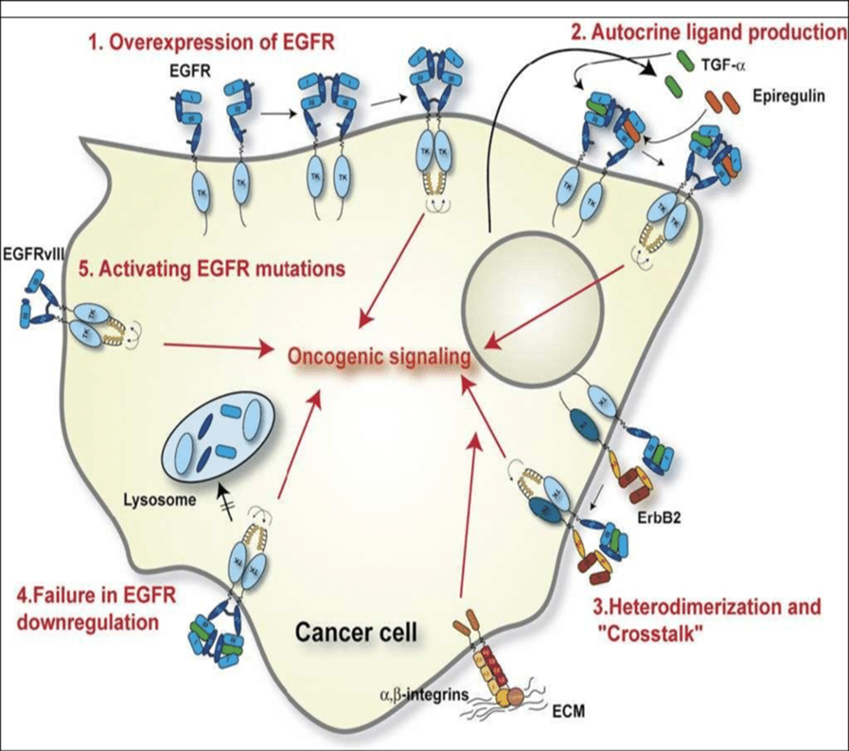
Totally 1380 mutations in the EGFR gene
Two major types of EGFR mutations
EGRF alterations occur almost exclusively in the lung adenocarcinomas & large-cell carcinomas.
The detection of EGFR in presumably squamous NSCLC attributed to histological misdiagnosis than to the true biological phenomenon.

Slide 66
Common and Rare EGFR Mutations
Common Mutations
Rare Mutations
Common EGFR mutations
2/3 In-frame deletions in the exon 19 (ex19del)
1/3 L858R substitution located in the exon 21
exon 18 nucleotide alterations
exon 19 in-frame insertions
exon 20 alterations
(A763_Y764insFQEA insertion, other insertions, S768I)
exon 21 mutation L861Q
Pre clinical and clinical data
Suggest that distinct mutations may exert distinct sensitivity to various EGFR TKIs.
The choice between gefitinib, erlotinib, afatinib and Osimertinib may depend on the type of EGFR lesion.
All rare mutations except non A763_Y764insFQEA exon 20 insertions:
Demonstrated some instances of response to conventional EGFR inhibitors
Generally less responsive to TKIs than ex19del and L858R mutants

Slide 67
Diagnostic approaches
EGFR-mutated NSCLCs relied on conventional DNA sequencing
Sanger Sequencing can detecting all mutations within a genomic region
There is always a risk of obtaining false negative results
Current guidelines encourage the use of mutation-specific PCR kits
None of the currently PCR kits covers the entire spectrum of EGFR TKI-sensitizing mutations
EGFR is included in all diagnostic next generation sequencing (NGS) panels

Slide 68
EGFR T790M
Detection of EGFR T790M mutation requires analysis
Tumor tissue is available for re- biopsy: the detection of the T790M substitution is usually not complicated
Not feasible re-biopsy: the analysis of circulating tumor DNA (ctDNA) may be used as a substitute
Droplet-digital PCR is the right method to detected EGFR T790M in the plasma

Slide 69
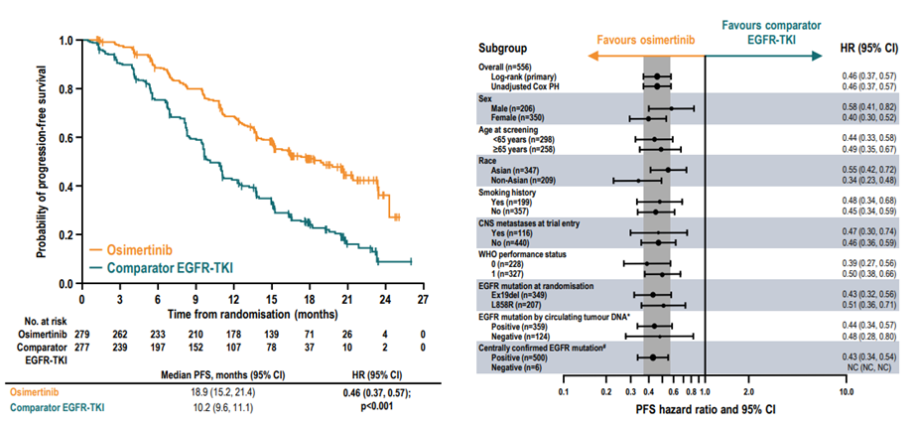
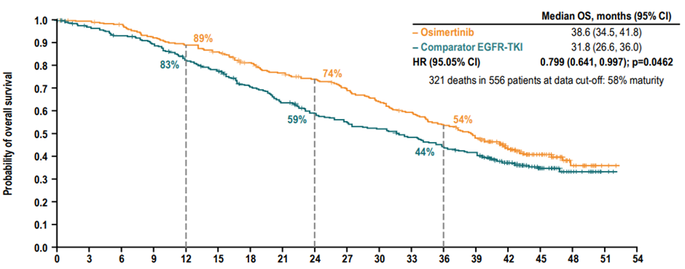
Osimertinib first line gold standard
FLAURA double blind study design
Primary analysis: progression-free survival
Osimertinib, CNS active EGFR-TKI, is preferred first line treatment for EGFRm advanced NSCLC
PFS/OS benefit with Osimertinib vs EGFR TKIS
Final OS

Slide 70
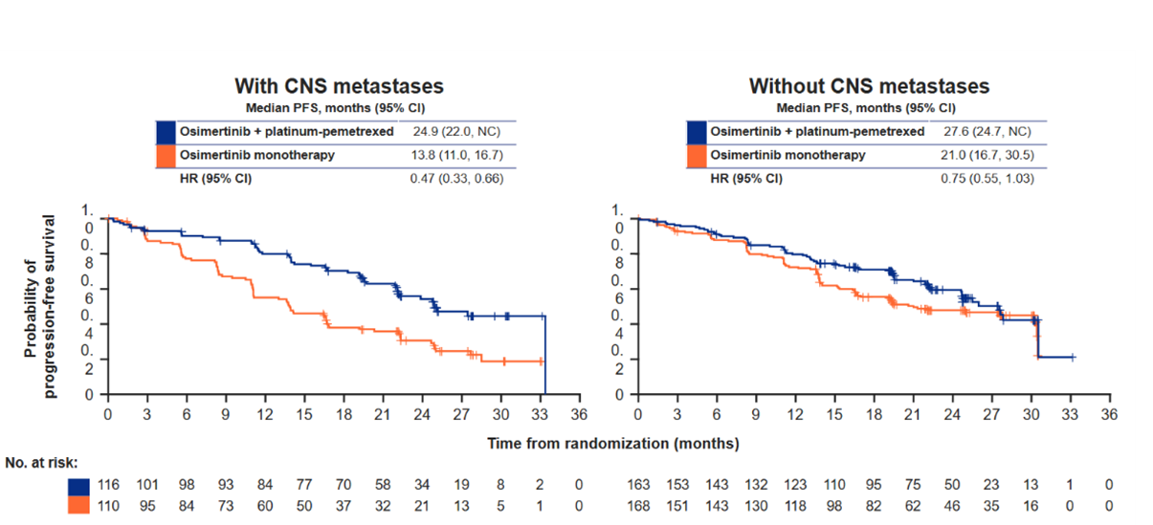
FLAURA 2: PFS of first line Osimertinib +_ Chemotherapy in EGFRm Advanced NSCLC
Osimertinib with the addition of platinum/pemetrexed has demonstrated a statistically significant and clinically meaningful improvement in PFS over Osimertinib monotherapy in patients with EGFRm advanced NSCLC
Median PFS was improved by 8.8 months with Osimertinib plus chemotherapy vs Osimertinib monotherapy
Per BIRC median, median PFS was improved by 9.5 months with Osimertinib plus chemotherapy vs monotherapy

Slide 71
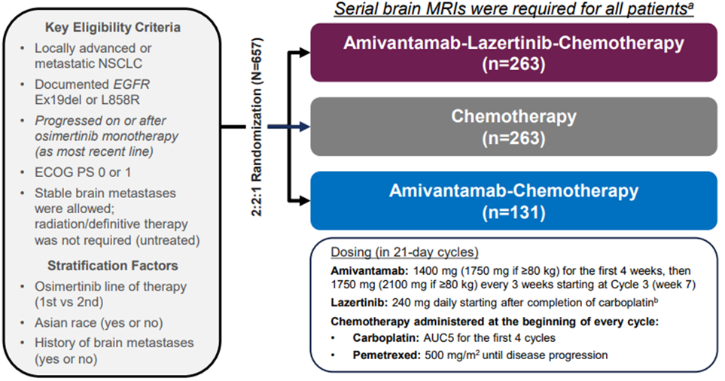
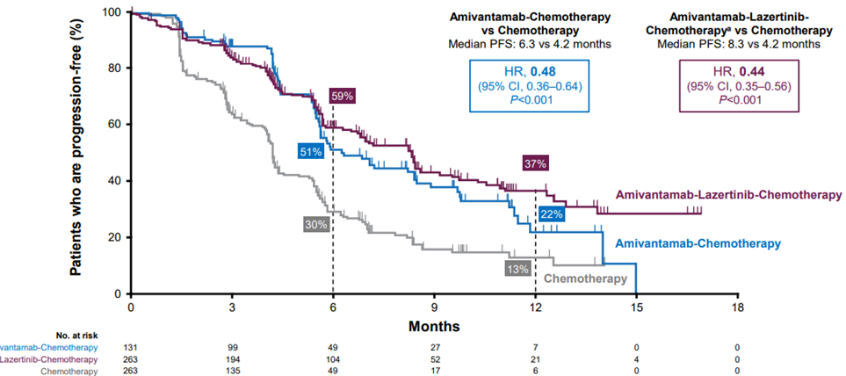
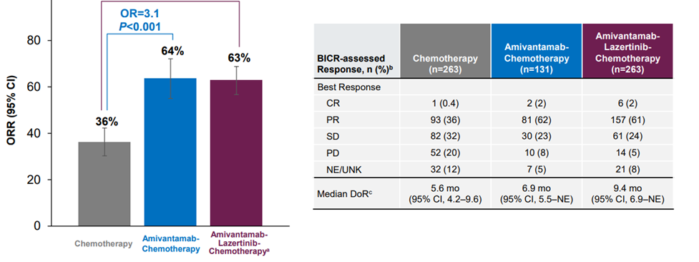
MARIPOSSA-2: Amivantamab + Chemotherapy ± Lazertinib vs Chemotherapy in EGFRmut Advanced NSCLC after progression on Osimertinib
PFS benefit: HR.041(8.2vs4.2)& HR: 0.38 (8.3 vs 4.2)
Amivantamab+ chemotherapy &
Amivantamab+Lazertinib+ chemotherapy improves PFS
>50% reduction in progress or death compared with chemotherapy
In addition compared with chemo both Amivantamab-containing regiments showed
-PFS benefit across all subgroups
-ORR and numerically longer DOR
-Longer PFS suggesting Amivantamab may provide antitumor CNS effects

Slide 72
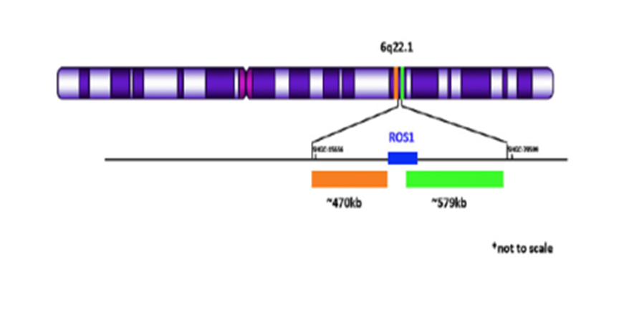
ros1
ROS1 gene located on chromosome 6.
Oncogenic ROS1 gene rearrangements occur at the 5’ end of exons 32,34 35or 36, or introns 31or 33.
The coil-coil domain is not included is ROS1 fusions.
In contrast with the intracytoplasmic KD, which fuses with the N-terminal end of gene partners.
The ROS1 fusion protein is an activated kinase with oncogenic properties
No activating ROS1 gene mutations or amplifications have been reported in NSCLC

Slide 73
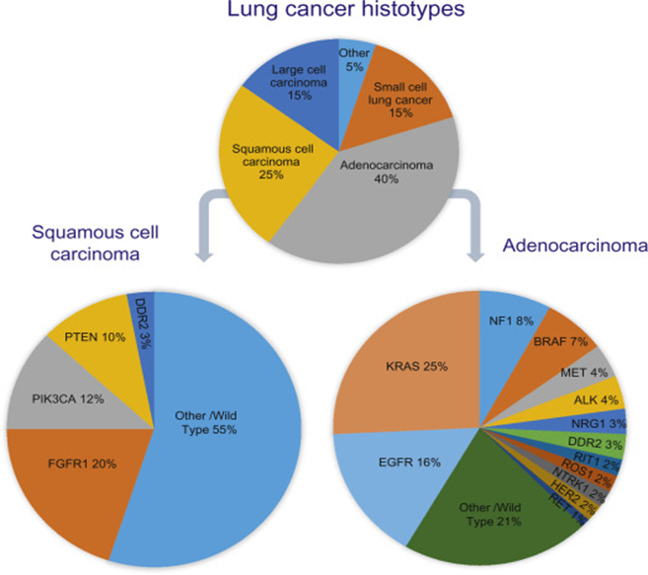
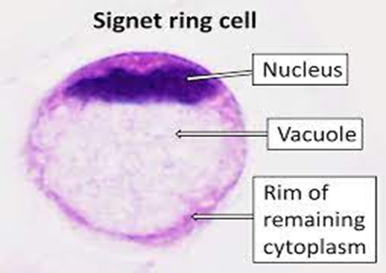
Epidemiological, Clinical Histological Characteristics
ROS1 fusions are very uncommon in LC (0,9% to 2,9%).
ROS1 fusions are prevalent in young patients, women and never smokers.
Diagnosed in patients with advanced-stage TTF1-positive adenocarcinoma.
Rarely found is squamous cell or large cell carcinomas.
ROS1 Rearrangements
ROS1- rearranged tumors have a solid architecture with cribriform features
Psammoma rich stroma and signet-ring tumor cells
Patients have increased risk of thromboembolic events
And disseminated intravascular coagulation

Slide 74
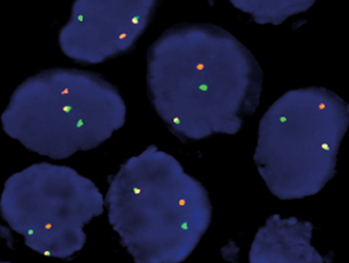
Testing Strategies
FISH is the gold standard for ROS1 fusion detection.
The principle is to label the 3’ part of the fusion breakpoint with fluorochrome and 5’ part with another fluorochrome.
Two ROS1 rearrangement patterns are considered diagnostic.
One is the classic break-apart pattern with one fusion signal and 2 separated 3’ and 5’ signals.
The atypical takes into account an isolated 3’ (green signal) with one fusion signal and no 5’ signal.

Slide 75
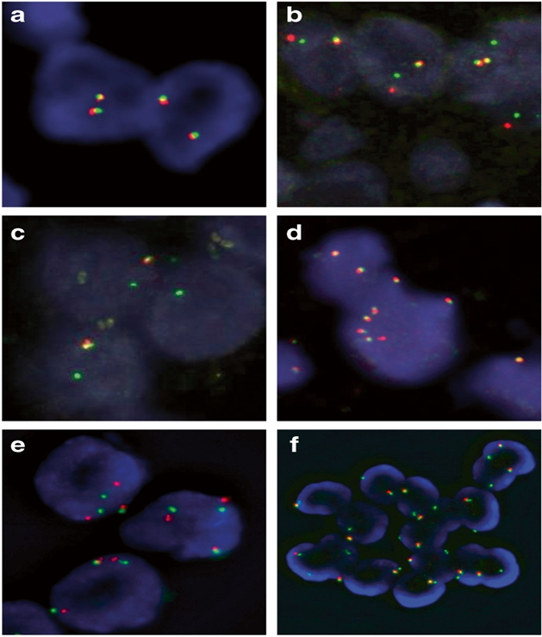
Ros1 (fish)
Spectrum Green Probe and Vysis LSI ROS1, Spectrum Orange Probe
FISH signal patterns using ROS1 break-apart assays
Normal (negative) ROS1 pattern: two fused signals.
Typical ROS1-positive pattern with fused and split signals
Atypical ROS1-positive pattern with one fusion signal and isolated 3′ green signals
Increased ROS1 copy number
Split signals
Isolated 3′ green signals

Slide 76
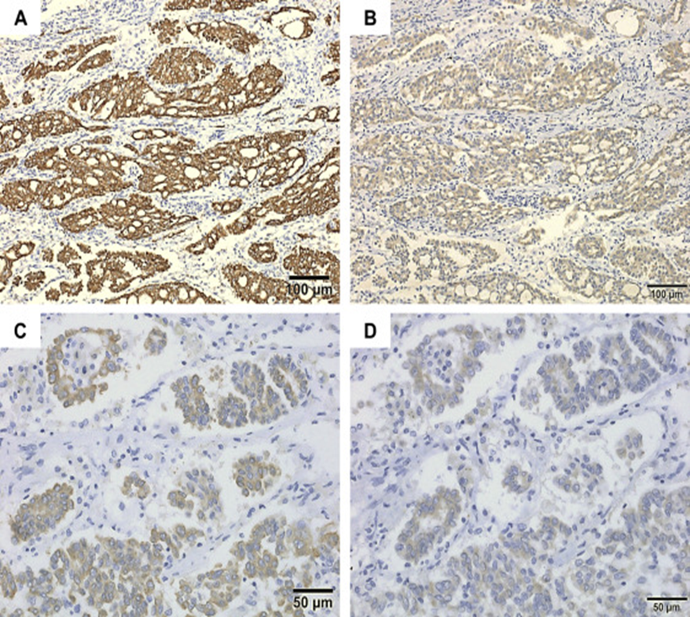
Testing Strategies (IHC)
FISH is time-consuming and not implemented in all laboratories
IHC can be used as a screening technique
3 antibodies are available
D4D6 (clinical trials)
Clone SP384 & clone 1A1
All have high sensitivity 90-100% but low specificity 70-90%
In IHC positive tumors required a method to confirm

Slide 77
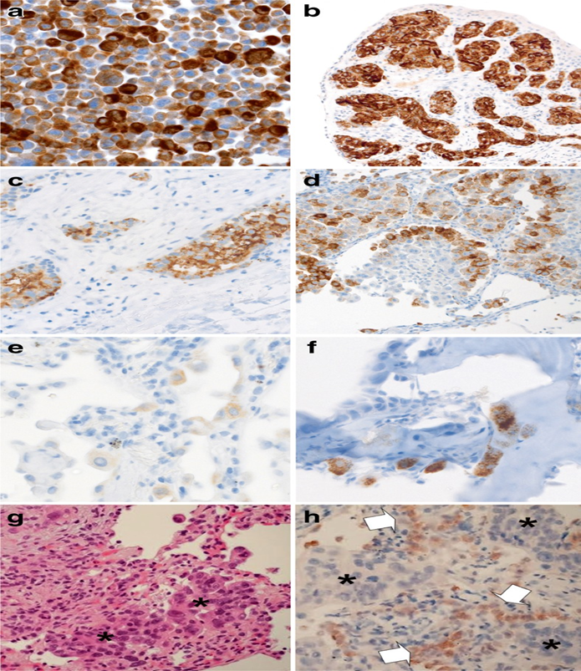
Is the IHC the right method for ROS1 analysis?
a-f) Examples of ROS1 IHC in histological NSCLC specimens
Cell line (cellblock; ×400)
NSCLC with diffuse, strongly positive staining
NSCLC with diffuse, granular cytoplasmic staining (×400)
Adenocarcinoma with heterogeneous staining (×200)
Non-neoplastic type II pneumocytes with weak ROS1 staining (×630)
Bone metastasis of a ROS1-negative NSCLC showing strong granular staining of non-neoplastic osteoclastic giant cells (×400)
g-h) Aberrant immunostaining of ROS1 in a transbronchial biopsy with lung adenocarcinoma
g) H&E stain, asterisks show tumor cells.
h) ROS1 IHC in adjacent hyperplastic type II pneumocytes (arrows) but not in tumor cells (asterisks)

Slide 78
The answer…
ROS1 IHC can detect rare positive cells or cell groups within a majority of non-neoplastic reactive cells that would be easily missed by other methods (FISH).
The general consensus seems to be that IHC, ISH and non-in situ methods all are promising for the detection of ROS1-positive cases, with concordance rates well above 90 %.
But
There is no universally accepted system for how to score IHC results.
Many studies suggest a role for IHC as a screening tool, but so far the lack of an IVD-classified IHC assay is problematic

Slide 79
The solution…
DATA
While staining is cytoplasmatic and granular, Golgi body or membrane staining have been reported (CD74 and EZR).
Normal type pneumocytes macrophages are often stained
Confirmation of ROS1 fusion in IHC positive tumor is required
Could be undertaken by FISH or molecular testing
Multiplex reverse (RT-PCR) and NGS
Hybrid DNA-RNA or RNA based NGS designed for detecting rearrangements in intron regions are favored
Comprehensive genomic profiling technologies detect any fusions in up to 92% of ctDNA samples and 10 of 13 ROS1 fusions

Slide 80
Crizotinib and Entrectinib are the 2 agents that US (FDA) and EMA approved for testing ROS1-rearranged
MD: 22.4
Median OS: 51.4
ORR: 72%

Slide 81
Targets ROS1 fusions in NSCLC
STARTRK-2 confirmed entrectinib in 172 patients
ORR of 69% median PFS 17.7 months and 1year OS of 81%
CNS penetration the ORR was 79.2% for brain metastases.

Slide 82
A Study of Repotrectinib Versus Crizotinib in Participants With Locally Advanced or Metastatic Tyrosine Kinase Inhibitor (TKI)-naïve ROS1-positive Non-Small Cell Lung Cancer (NSCLC) (TRIDENT-3)
Phase III Clinical Trials for ROS 1
Primary Endpoint: Response according to Evaluation Criteria in Solid Tumors (RECIST) v1.1
The purpose of this study is to evaluate the efficacy and safety of repotrectinib and crizotinib in participants with locally advanced or metastatic TKI-naïve ROS1-positive non-small cell lung cancer (NSCLC)

Slide 83
ALK
ALK gene is located on the short arm of chromosome 2 (2p23)
Encodes a receptor tyrosine kinase that belongs to the insulin receptor superfamily
Subsequent activation of multiple signaling pathways (P13K)/Akt , JAK/STAT with roles in cell growth differentiation and survival
ALK-rearranged lung adenocarcinoma constitutes 4% to 5% of lung adenocarcinoma
Similar incidence reported in Asian and non Asian populations
Less associated with female sex
Higher portion of people present with advanced-stage
ALK rearrangement in LC is associated with adenocarcinoma histology

Slide 84
Testing Strategies
Fluorescence In Situ Hybrization
FISH was the first companion diagnostic test used to detect ALK fusions in NSCLC.
Break apart probes rather dual- fusion signal probes were adopted for detecting a rearrangement of the fusion partner.
EML4::ALK fusion, split FISH signals are often observed in close proximity because of the small inversion on chromosome 2
A positive cell by FISH is defined by spit signals
With separation at least twice the diameter of the largest signal or loss of the 5’ signal in at least 15% of cells with a min of 50 cells counted

Slide 85
Immunohistochemistry
“ALK positive adenocarcinoma”
ALK IHC use high sensitivity clones such as D5F3 or 5A4
The express of fused ALK protein was lower in NSLC than in lymphoma
High affinity clones use more sensitive detection methods are required for ALK IHC in NSCLC
Ventana ALK D5F3 have been approved as companion diagnostics for selection of the anti-ALK inhibitor alectinib
ALK IHC-positive/FISH-negative cases are less responsive to treatment
“NSCLC tissue samples stained with the VENTANA ALK (D5F3) CDx Assay”

Slide 86
Next Generation Sequencing Assays (NGS)
ALK fusions can detected by NGS using DNA or RNA based assays from FEPE
NGS assays have the advantage of identifying the fusion-partner/variant
Limitations of NGS assays in identifying ALK-rearranged NSCLC include:
Requirement of relatively large amounts of tissue
False negatives in DNA based NGS assays
Suboptimal sensitivity for specimens with low tumor cell content

Slide 89
Clinical Implications
Management of ALK+ NSCLC / 1st line treatment
FIRST LINE TREATMENT
Crizotinib Vs chemotherapy

Slide 91
FIRST LINE TREATMENT
Ceritinib Vs chemotherapy

Slide 92
ΠΟΤΕ BRCA?

Slide 93
BRCA TESTING

Slide 94
BRCA Deletion/Duplication Results: Νέες τεχνικές

Slide 96
Καρκίνος του μαστού και ωοθηκών
Ταξινόμηση
Οικογενής
Σποραδικός
Κληρονομικός

Slide 97
BRCA γονίδια
BRCA1 (17q21) 19941
BRCA2 (13q12) 19952
Συχνότητα:
1/500-1/800 (0.2%) στο γενικό πληθυσμό
1/50 (2%) στη φυλή ασκενάζυ
Διαφορετικές μεταλλάξεις εντοπίζονται σε διαφορετικούς πληθυσμούς
Miki et al. Science 266: 66-71, 1994 Wooster et al. Nature 378: 789-792, 1995.

Slide 98
Κληρονομικό σύνδρομο μαστού και ωοθηκών
~90% του κληρονομικού ωοθηκικού καρκίνου
30-70% του κληρονομικού καρκίνου του μαστού
Αυξημένο κίνδυνο εμφάνισης καρκίνου προστάτη
Υπεύθυνα γονίδια : BRCA1, BRCA2
Συχνά τριπλά αρνητικοί καρκίνοι του μαστού

Slide 99
Σύνδρομο κληρονομικού Καρκίνου μαστού /ωοθηκών
Κίνδυνος (%) εμφάνισης νεοπλασμάτων

Slide 100
Γονίδια σχετιζόμενα με τον καρκίνο μαστού & ωοθηκών

Slide 101
Μετάλλαξη-BRCA γονίδια
Ογκοκατασταλτικά γονίδια
Εμπλέκονται στη ρύθμιση του κυτταρικού κύκλου
Εμπλέκονται στην επιδιόρθωση του DNA
Oι μεταλλάξεις τους επιτρέπουν την συσσώρευση άλλων μεταλλάξεων και τη προαγωγή της καρκινογένεσης
Αυτοσωματικό επικρατητικό πρότυπο μετάλλαξης

Slide 102
Μεταλλάξεις στα γονίδια BRCA1 & BRCA2 εξηγούν μόνο ένα ποσοστό των περιπτώσεων μαστού/ωοθηκών
ATM
p53
Ub
CHEK2
BRCA1
FANCD2
Κάθε μετάλλαξη είναι σπάνια και τουλάχιστον 20 γονίδια έχουν συσχετισθεί, μέχρι σήμερα, με την προδιάθεση για τον καρκίνο του μαστού
BRIP1
RAD51
BRCA2
PALB2
PTEN
NBS1
Walsh T, King MC. Cancer Cell 2007
MRE11
RAD50
McClellan J, King MC. Cell 2010

Slide 103
Διαδικασία γενετικής συμβουλευτικής
Αξιολόγηση στόχων & προσδοκιών συμβουλευόμενου
Αξιολόγηση κινδύνου: λήψη οικογενειακού ιστορικού & φυσική εξέταση
Διαφοροδιάγνωση
Συζήτηση κληρονομικού συνδρόμου ( κίνδυνος καρκίνου, στρατηγικές μείωσης κινδύνου )
Επιλογές γονιδιακού ελέγχου (οφέλη, κίνδυνοι, περιορισμοί)
Γονιδιακός έλεγχος
Συνέχιση παρακολούθησης

Slide 104
Πληροφορίες ατομικού αναμνηστικού
Ηλικία
Ατομικό αναμνηστικό καλοήθων/κακοήθων όγκων
Μείζονα νοσήματα
Νοσηλείες
Χειρουργεία
Βιοψίες
Αναπαραγωγικό ιστορικό
Προσυμπτωματικοί έλεγχοι για καρκίνο
Περιβαλλοντικές εκθέσεις
Εθνικότητα

Slide 105
Λήψη οικογενειακού ιστορικού
Απαραίτητη η λήψη οικογενειακού ιστορικού των τριών τελευταίων γενεών
Συμπλήρωση ερωτηματολογίου σχετικά με την καταγωγή, φυσικές δραστηριότητες
Διατροφικές συνήθειες, το ιατρικό ιστορικό του ασθενούς
Πλήρη κλινικο-παθολογικά δεδομένα
π.χ. Φορείς BRCA1 εμφανίζουν αρνητικούς υποδοχείς οιστρογόνων
ενώ Φορείς BRCA2 εμφανίζουν θετικούς υποδοχείς οιστρογόνων
Η παθογόνος μετάλλαξη μπορεί να κληρονομηθεί εξ’ ίσου από τον πατέρα και τη μητέρα
Οι άρρενες φορείς στο BRCA1 συνήθως δεν αναπτύσσουν τη νόσο
Οι γυναίκες φορείς μεταλλάξεων στο BRCA1 αναπτύσσουν τη νόσο πολύ νωρίτερα από τις φορείς στο BRCA2

Slide 106
Στρατηγική γονιδιακού ελέγχου
Ο γονιδιακός έλεγχος πρέπει να γίνει στο άτομο που είναι πιο πιθανό να φέρει μετάλλαξη !!!
ήδη εμφάνισε καρκίνο μαστού ή/και ωοθηκών
εμφάνισε τον καρκίνο μαστού ή/και ωοθηκών στη μικρότερη ηλικία
αμφοτερόπλευρη εκδήλωση
Το πιο κατάλληλο άτομο δεν είναι πάντα διαθέσιμο !

Slide 107
Μαθηματικά μοντέλα Πιθανότητα φορείας μεταλλάξεων
Αν πιθανότητα φορείας > 10% τότε πραγματοποιείται γονιδιακός έλεγχος
BRCAPRO πιο αξιόπιστο
Υπάρχουν διάφορα μοντέλα

Slide 108
Πώς διενεργείται ο Γονιδιακός έλεγχος;
Απλή λήψη αίματος
Σε εξειδικευμένα εργαστήρια Γενετικής
Με ειδικό εξωτερικό ποιοτικό έλεγχο
Είναι διαπιστευμένα

Slide 109
Μέθοδος
Η γενετική ανάλυση της αλληλουχίας των βάσεων των γονιδίων BRCA1 και BRCA2 (DNA sequencing): η εγκυρότερη μέθοδος για να ανιχνευθούν οι μεταλλάξεις που σχετίζονται με την κληρονομική προδιάθεση εμφάνισης καρκίνου του μαστού και ωοθηκών
99 % ευαισθησία
Μέθοδος για τον εντοπισμό μεγάλων γενετικών αναδιατάξεων (ελλείψεων, αναδιπλασιασμών) που απενεργοποιούν τα γονίδια BRCA1 και BRCA2

Slide 110
Γονιδιακός έλεγχος Που;
Πολλαπλά πρωτοπαθή νεοπλάσματα στο ίδιο άτομο
Πολλαπλές διαγνώσεις κακοήθειας, συμβατές με συγκεκριμένα σύνδρομα (π.χ. μαστού & ωοθηκών ή παχέος εντέρου & ενδομήτριου)
Διαγνώσεις σε πολλαπλές γενιές

Slide 111
Γονιδιακός έλεγχος Γιατί;
Αναγνώριση του κληρονομικού καρκίνου
Πρώιμη διάγνωση του καρκίνου
Εντατική παρακολούθηση
Προφύλαξη (χημειοπροφύλαξη - χειρουργική)

Slide 112
Αποτελέσματα γονιδιακού ελέγχου
Εύρεση μετάλλαξης –> ΘΕΤΙΚΟ
Δεν ανιχνεύεται μετάλλαξη –> ΑΡΝΗΤΙΚΟ
Εύρεση γενετικής αλλαγής άγνωστης σημασίας

Slide 113
Conclusions
Καρκινογένεση: μια σύνθετη μακροχρόνια διαδικασία
Τα φυσιολογικά κύτταρα ενός οργάνου εκτρέπονται από την προδιαγεγραμμένη πορεία τους, αυτή δηλαδή της εξειδικευμένης λειτουργίας, του πολλαπλασιασμού τους ανάλογα με τις ανάγκες του οργάνου και τέλος της απόπτωσής τους.
Η καρκινική εξαλλαγή εξελίσσεται σε στάδια
Σε κάθε κυτταρικό μονοπάτι υπάρχει ένα έναυσμα, ένα ερέθισμα, που επενεργεί σε ένα ιδιαίτερο μόριο, τον υποδοχέα
Ο τελικός αποδέκτης του ερεθίσματος είναι κάποιο γονίδιο που παίρνει την εντολή να λειτουργήσει και να παράξει την πρωτεΐνη του, η οποία στη συνέχεια θα συμμετάσχει στη δικής της λειτουργία
Από το αρχικό ερέθισμα μέχρι το τελικό αποτέλεσμα μεσολαβεί μια σειρά καθορισμένων σταδίων, διαμορφώνεται δηλαδή μια διαδρομή με ενδιάμεσες στάσεις, ειδική για κάθε λειτουργία του κυττάρου
Δημιουργείται έτσι ένα τεράστιο δίκτυο μονοπατιών και πιθανών τελικών αποτελεσμάτων, ανάλογα με την ποικιλία των ερεθισμάτων που δέχεται το κύτταρο.

Slide 114
Thank you!

